Slide 1
Jardines Históricos DE ESPAÑA.-I
Selección de textos y fotografías por
JOSE ELIAS BONELLS

Slide 2
CARMEN DE LOS MÁRTIRES en granada
Situado en el denominado Campo de los Mártires, debe su origen a la Ermita y posterior Convento de los Carmelitas Descalzos que allí se fundó en 1492.
Este Carmen es quizá el más monumental de la ciudad no sólo por su tamaño y la calidad de sus jardines, sino por la considerable permanencia de elementos originales de su fundación dentro de un diseño propio del siglo XIX.
Se pueden contemplar actualmente gracias a un reciente proyecto de restauración diversos estilos de jardines: el jardín francés, el jardín inglés, la zona romántica del lago, la huerta, el bosque o laberinto, etc.

Slide 3
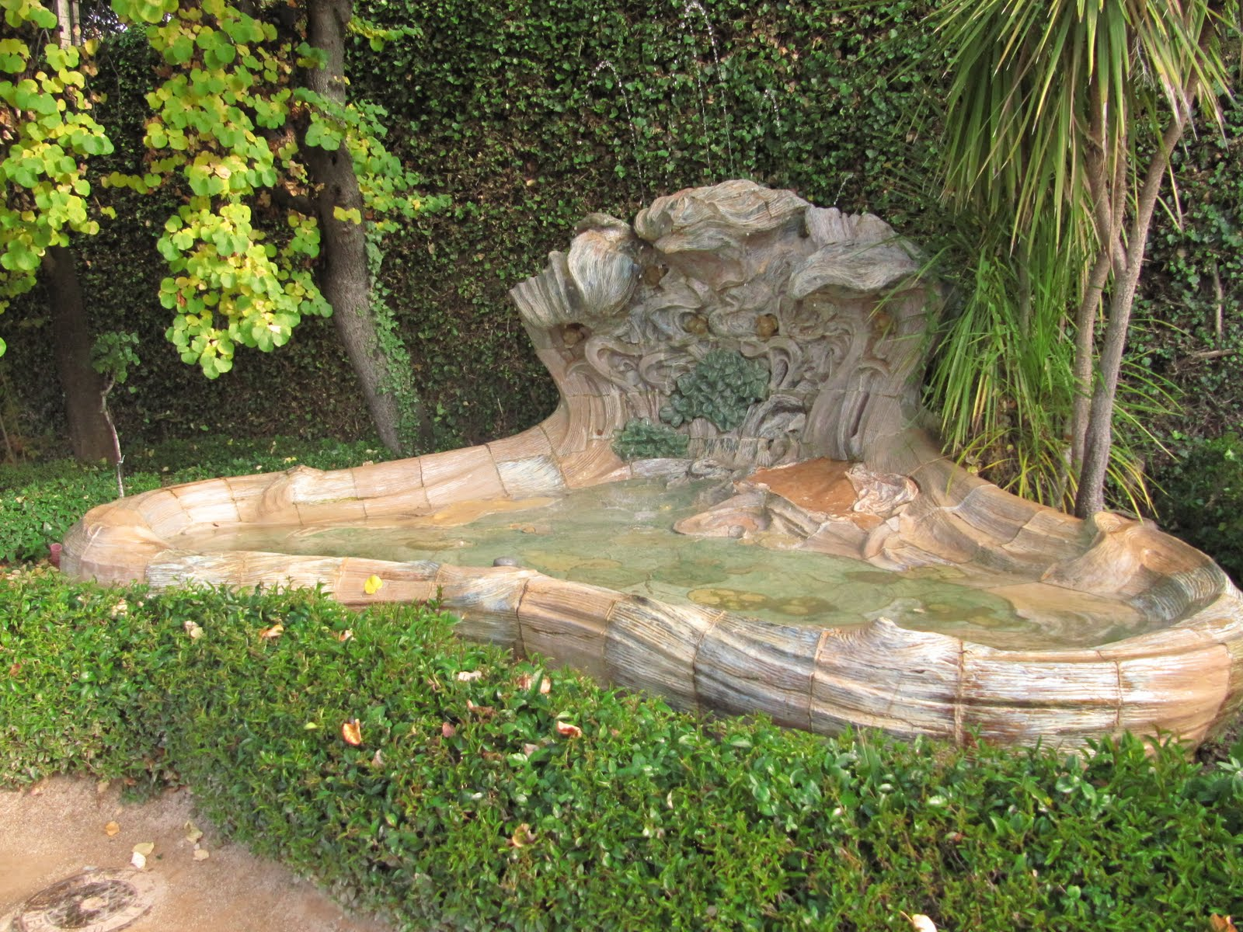
Notes:
Granada.-Carmen de los Mártires

Slide 4
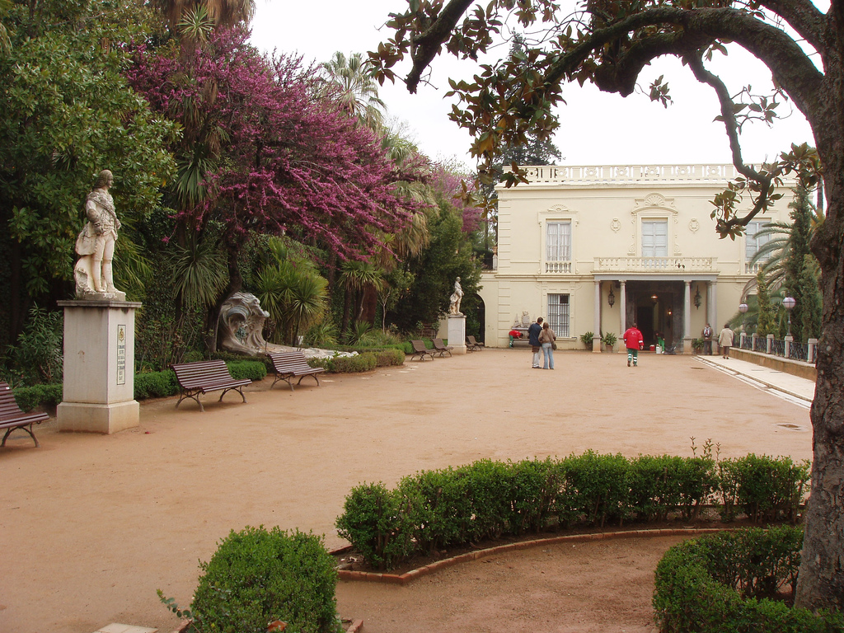
Notes:
Granada.-Carmen de los Mártires

Slide 5
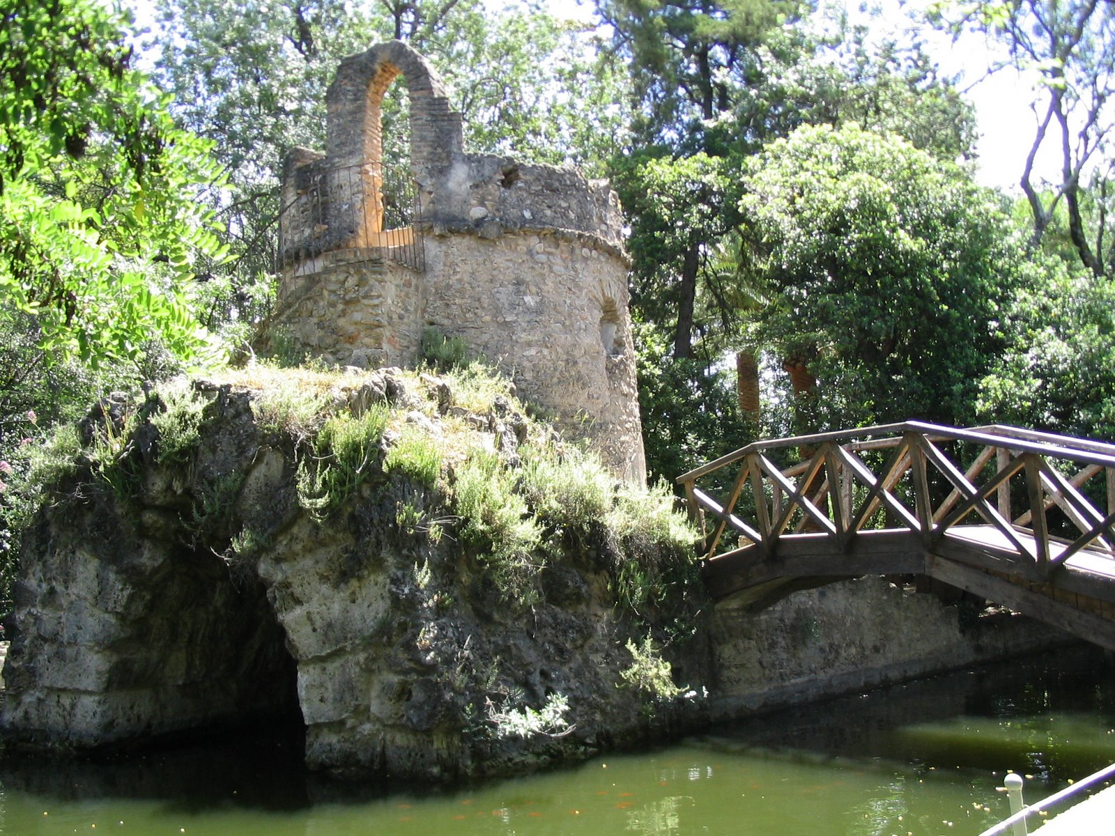
Notes:
Granada.-Carmen de los Mártires

Slide 6
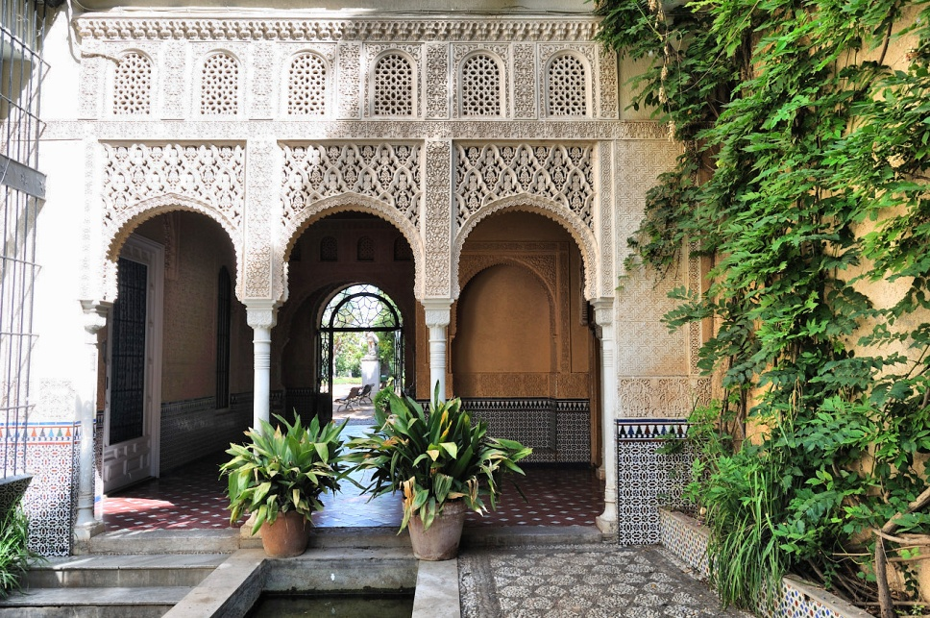
Notes:
Granada.-Carmen de los Mártires

Slide 7
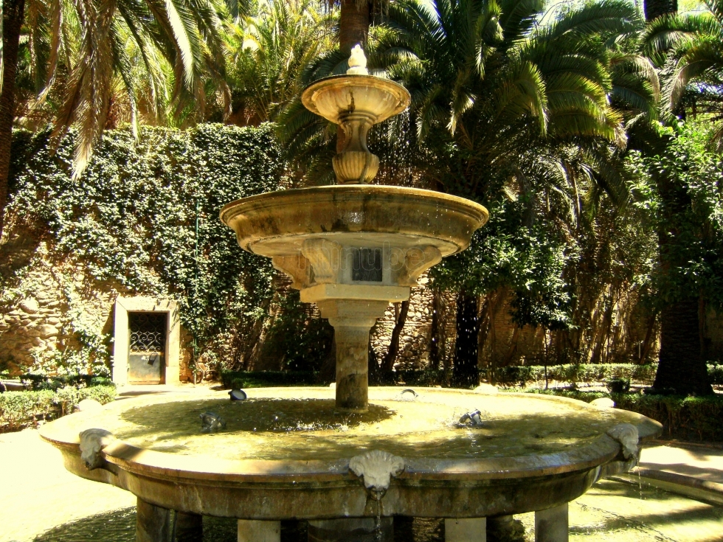
Notes:
Granada.-Carmen de los Mártires

Slide 8
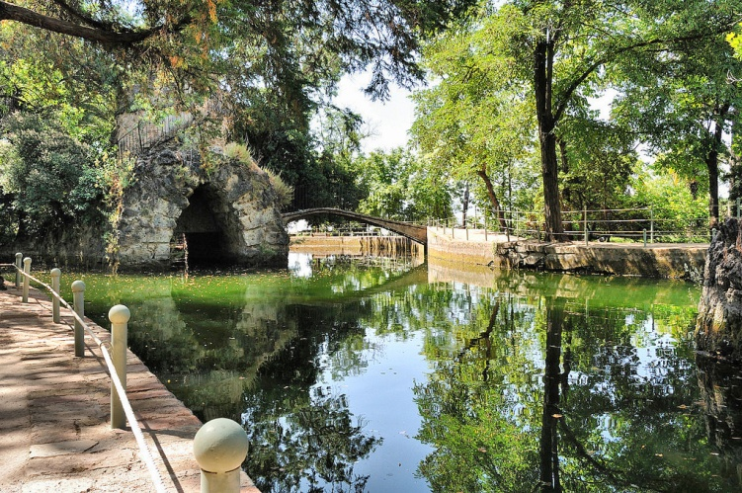
Notes:
Granada.-Carmen de los Mártires

Slide 9
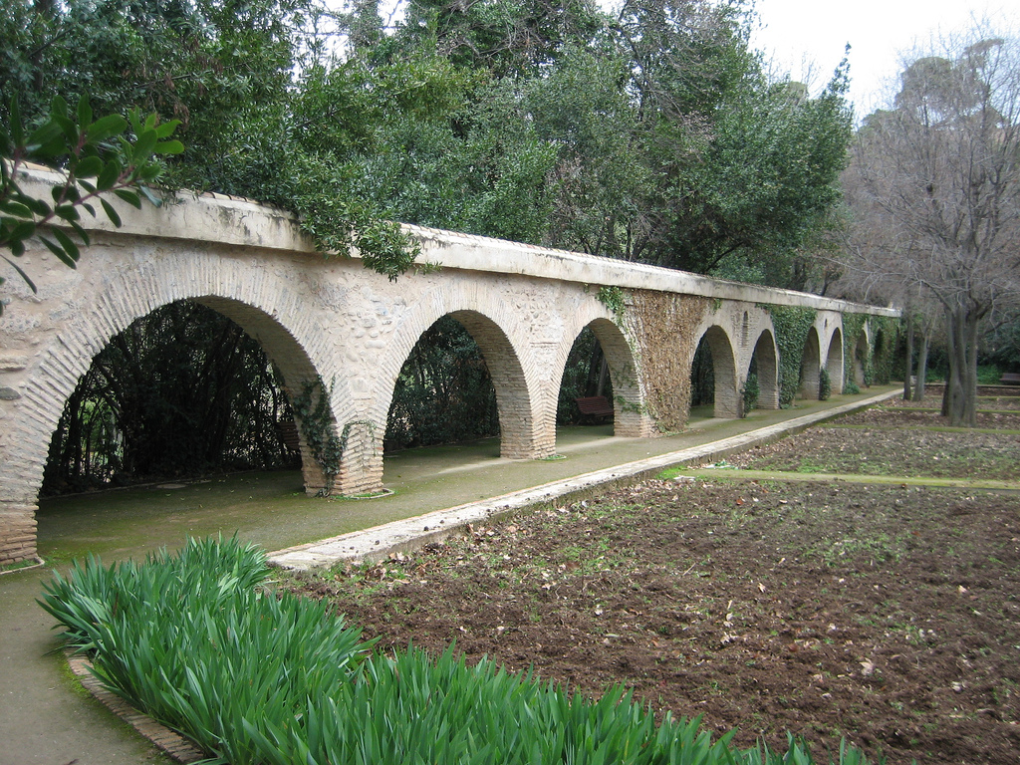
Notes:
Granada.-Carmen de los Mártires

Slide 10
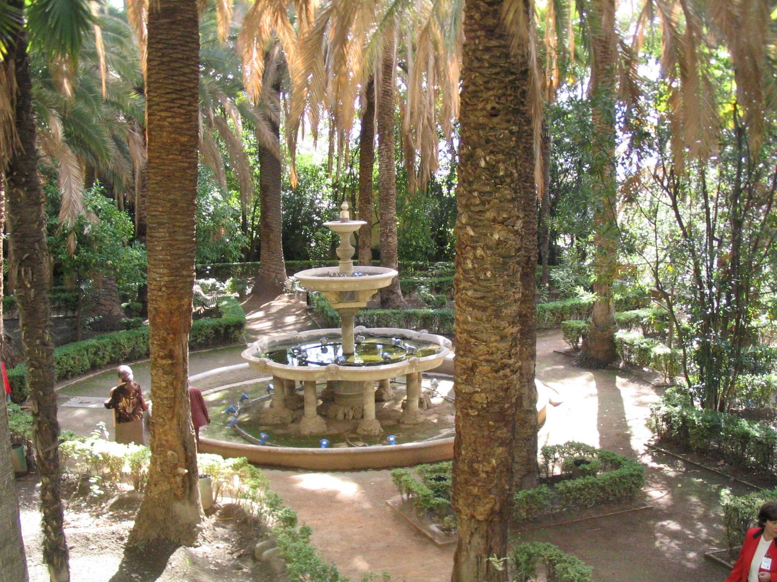
Notes:
Granada.-Carmen de los Mártires

Slide 11
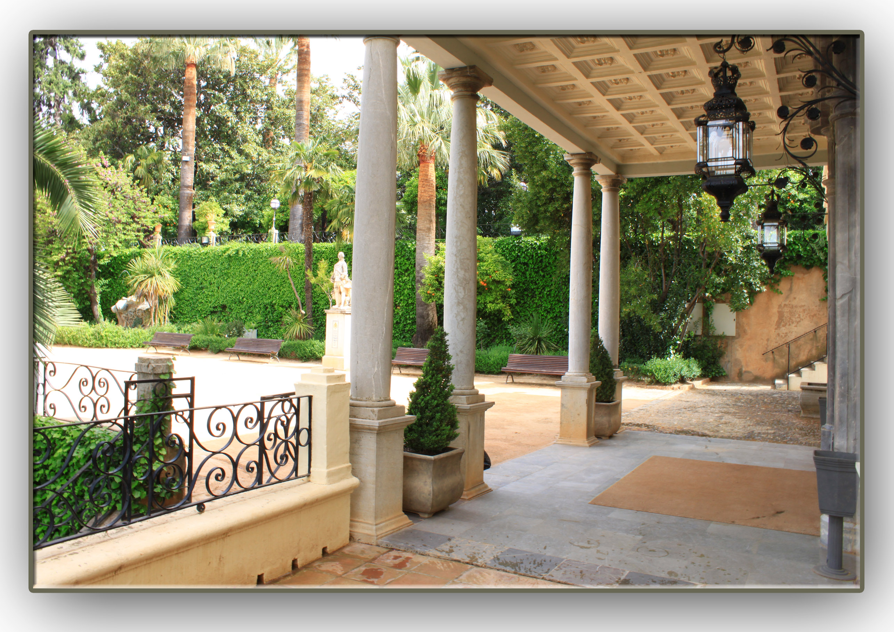
Notes:
Granada.-Carmen de los Mártires

Slide 12
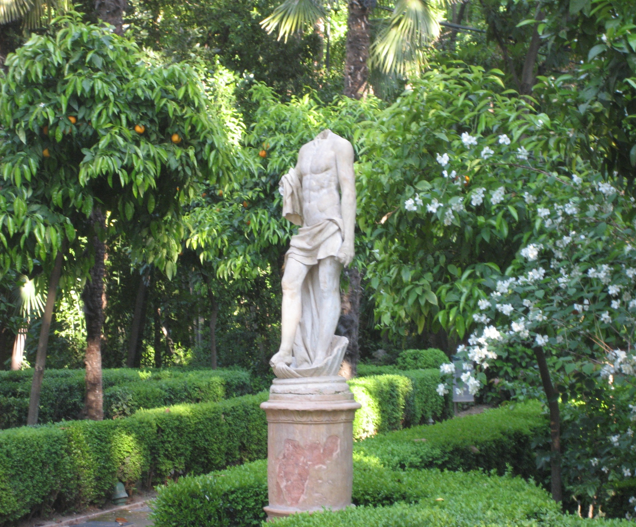
Notes:
Granada.-Carmen de los Mártires

Slide 13
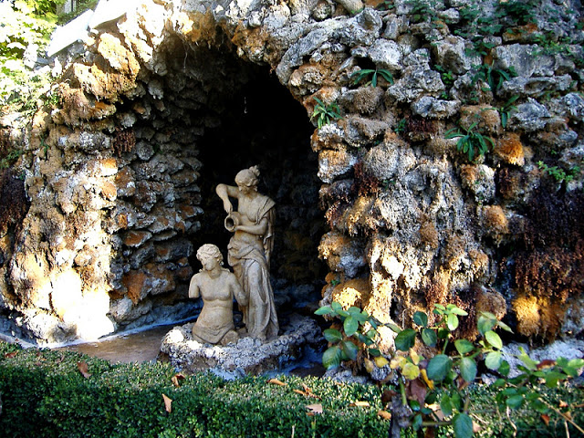
Notes:
Granada.-Carmen de los Mártires

Slide 14
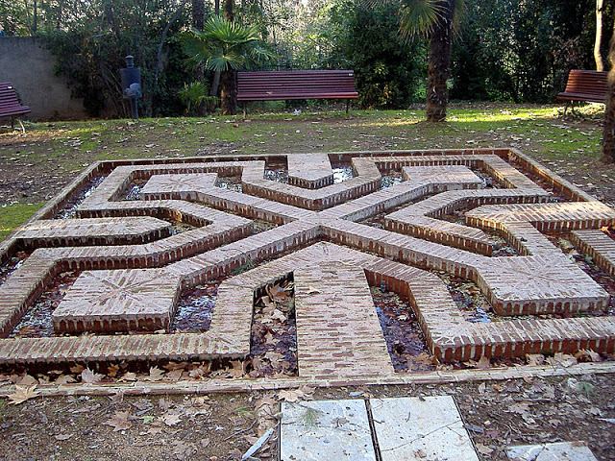
Notes:
Granada.-Carmen de los Mártires

Slide 15
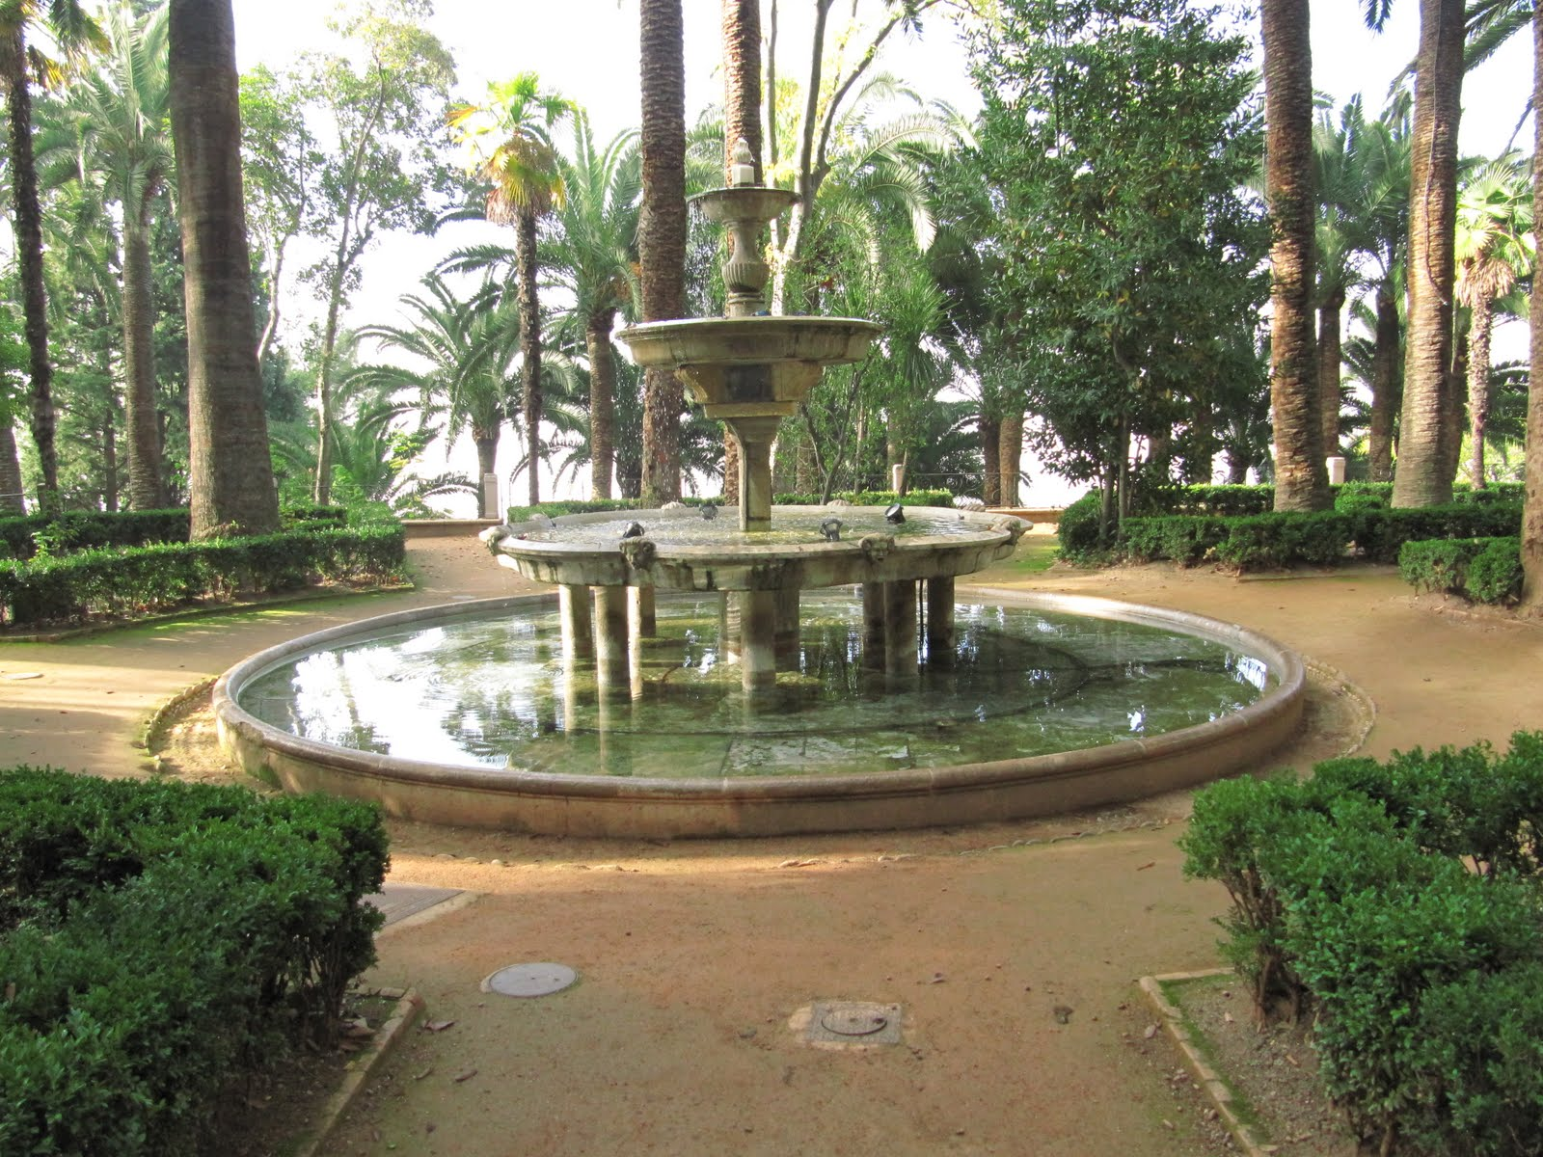

Slide 16
MONTE DE A GUÍA en Vigo
Vigo es una ciudad con multitud de parques urbanos y zonas verdes.
Uno de estos jardines, con vistas privilegiadas sobre la ría, es el Parque Municipal de la Guía. Coronado en su cima por la ermita de Nosa Señora da Guía, se trata de un gran espacio natural en el que abundan los pinos y robles, y desde el que se puede admirar con todo su esplendor la magnífica ría de Vigo.
Distintos senderos recorren el lugar, ideal para pasear y disfrutar de la naturaleza a escasos metros de la gran ciudad, y en sus faldas se sitúa la playa de A Punta.

Slide 17
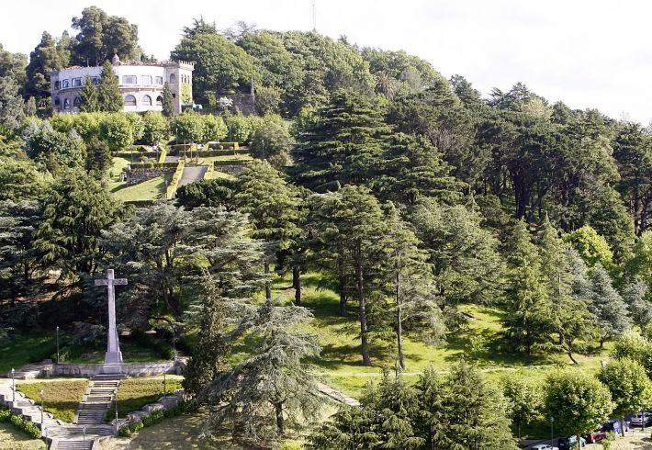
Notes:
Vigo.-Monte A Guía

Slide 18
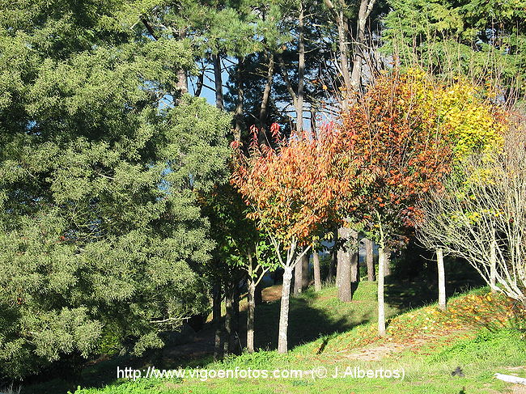
Notes:
Granada.-Carmen de los Mártires

Slide 19
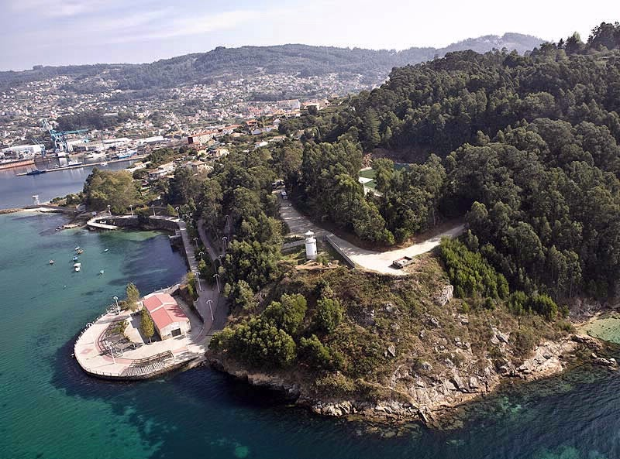
Notes:
Vigo.-Monte A Guía

Slide 20
PARQUE MUNICIPAL QUIÑONES DE LEÓN en Vigo
El jardín es el resultado de las reformas realizadas en el último tercio del siglo XIX por el duque de Alcedo, casado con una inglesa a quien sin duda se debe el carácter británico que respira el conjunto.
El jardín, en la fachada posterior del pazo, está estructurado en tres niveles de carácter muy diferente: la rosaleda, de carácter lineal y donde se encuentra la conocida fuente del Príncipe de las Aguas, el jardín francés (realizado por un jardinero portugués), de tipo geométrico con setos de boj recortado y el jardín inglés también llamado la Pradera del Té.

Slide 21
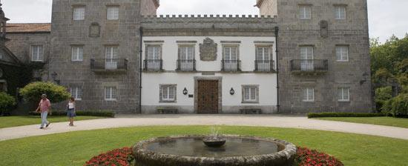

Slide 22
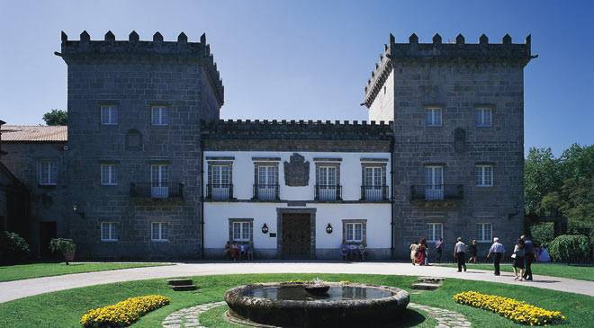
Notes:
Parque Municipal Quiñones de Leon.

Slide 23
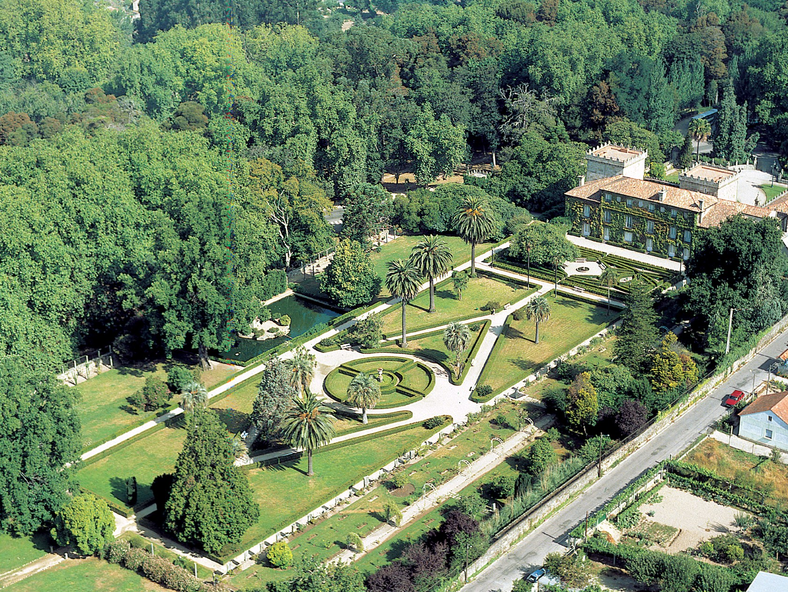
Notes:
Vigo.-Parque Municipal Quiñones de Leon.

Slide 24
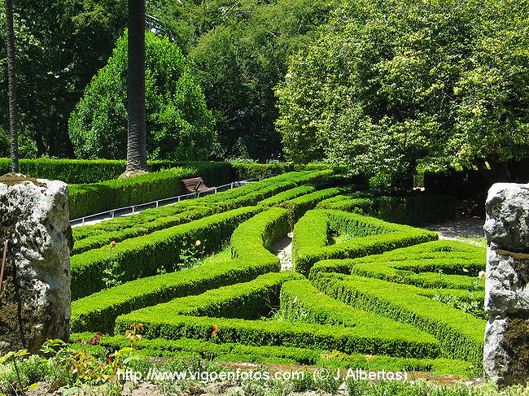
Notes:
Vigo.-Parque Municipal Quiñones de Leon.

Slide 25
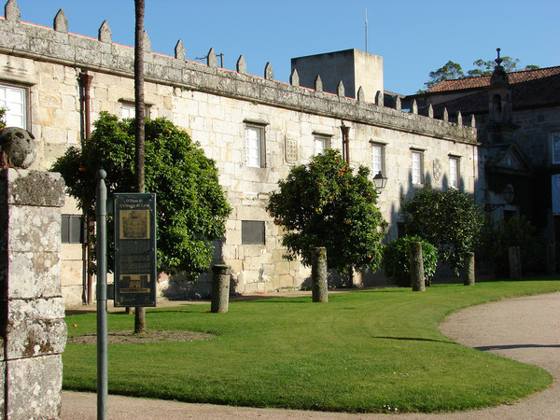
Notes:
Vigo.-Parque Municipal Quiñones de Leon.

Slide 26
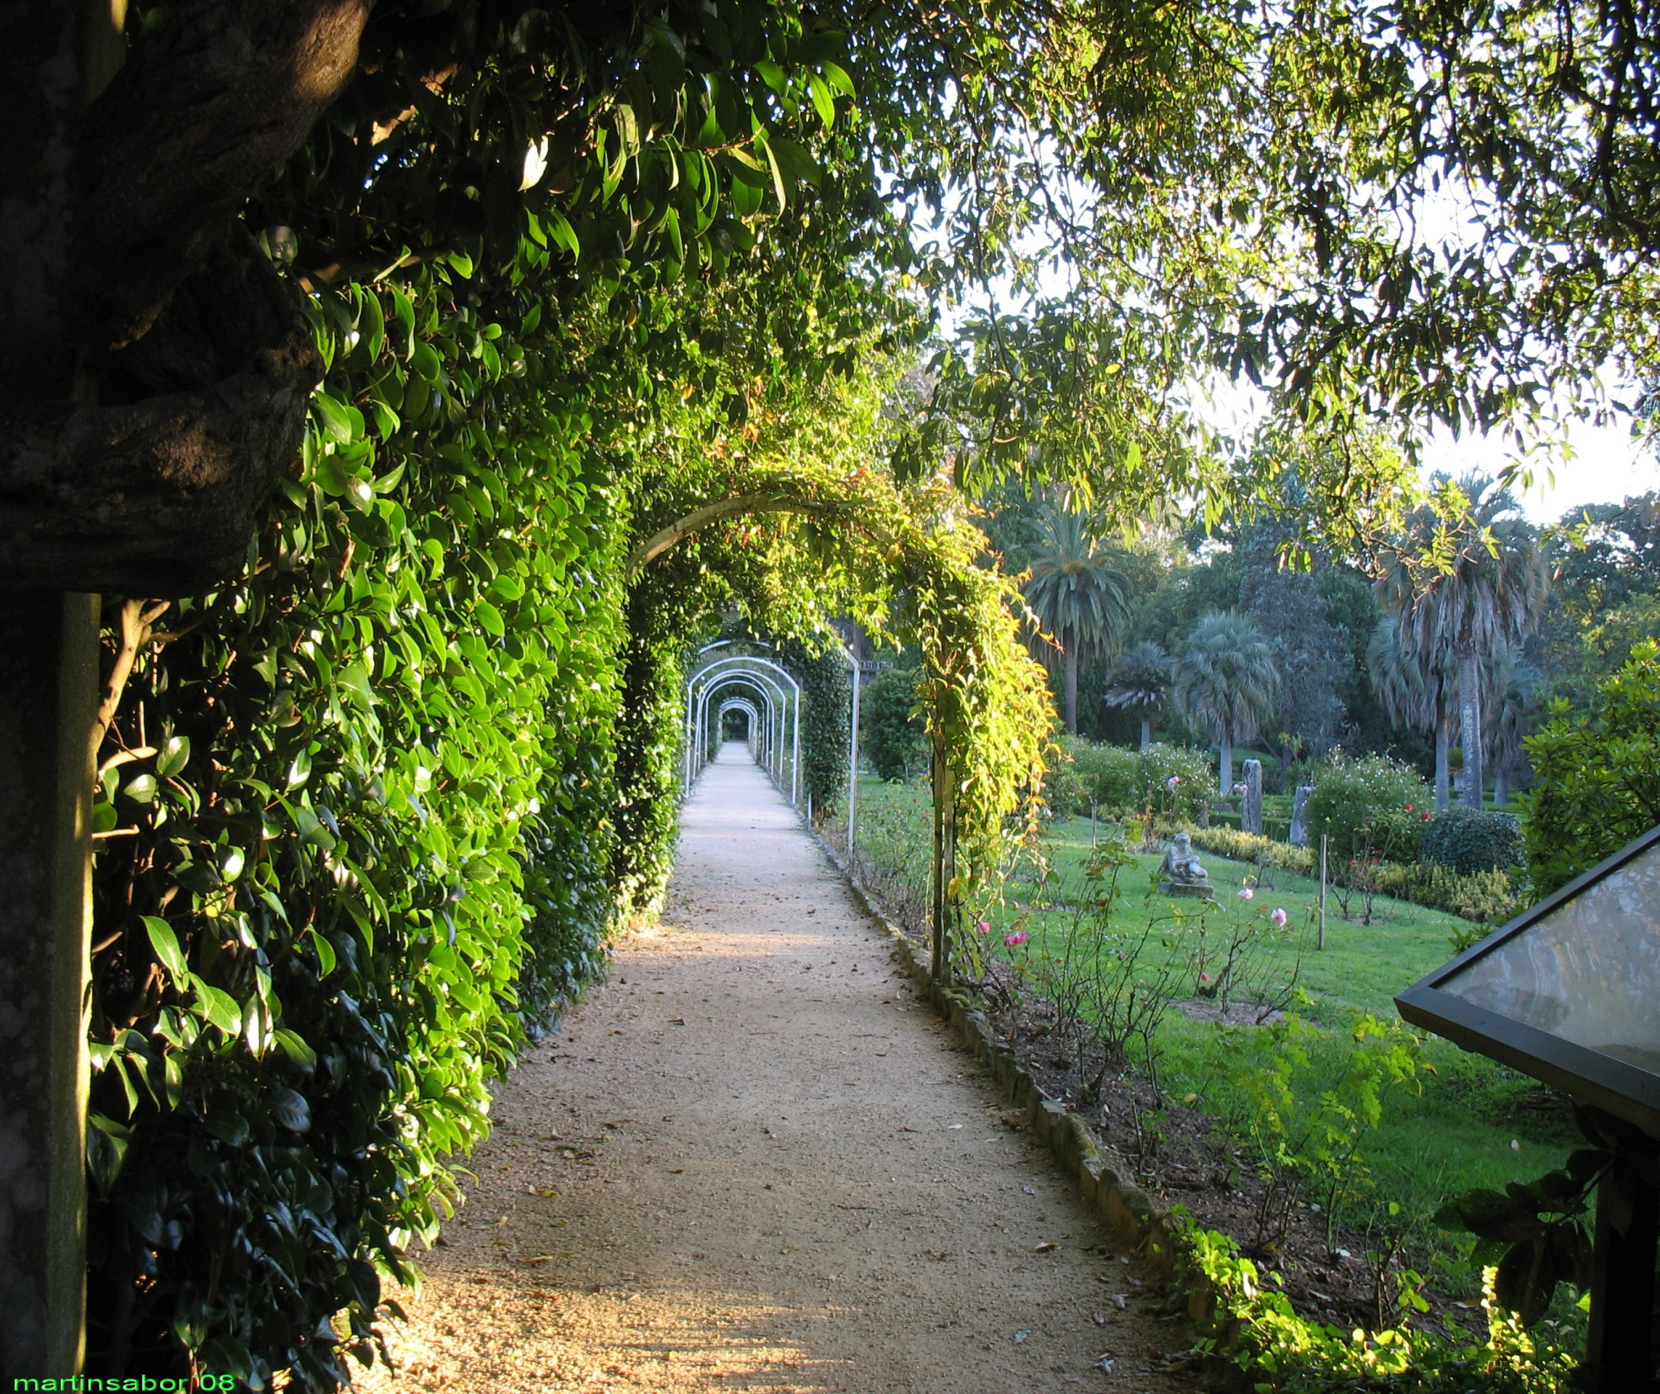
Notes:
Vigo.-Parque Municipal Quiñones de Leon.

Slide 27
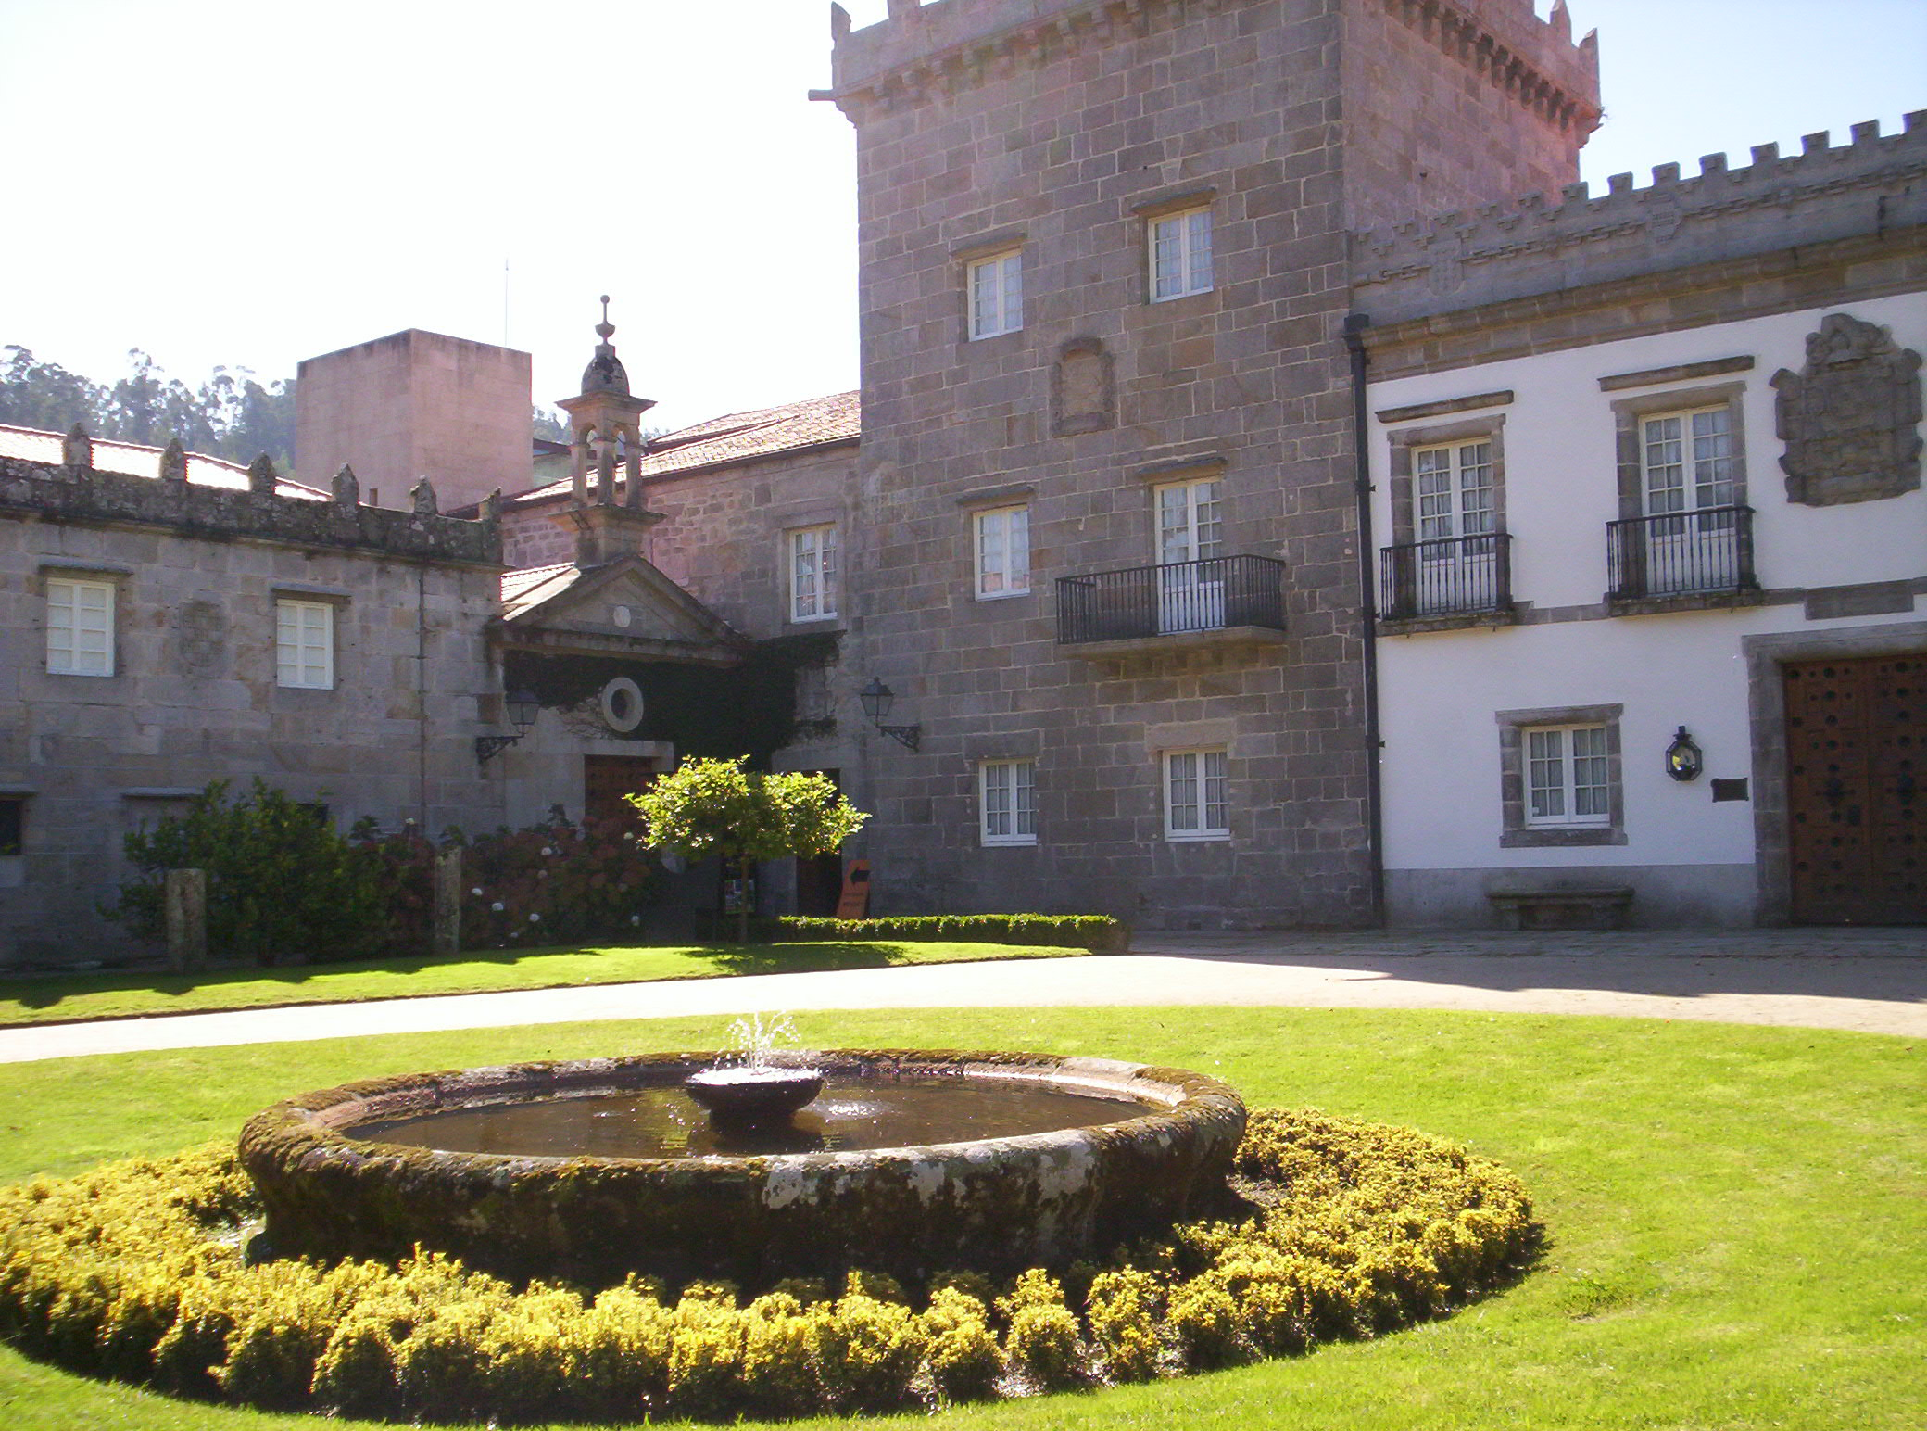
Notes:
Vigo.-Parque Municipal Quiñones de Leon.

Slide 28
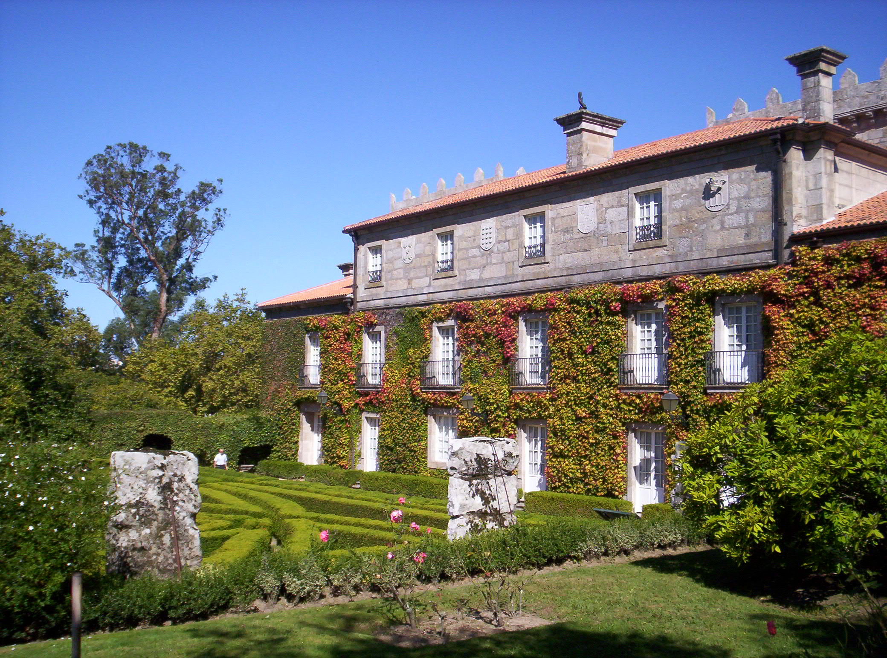
Notes:
Vigo.-Parque Municipal Quiñones de Leon.

Slide 29
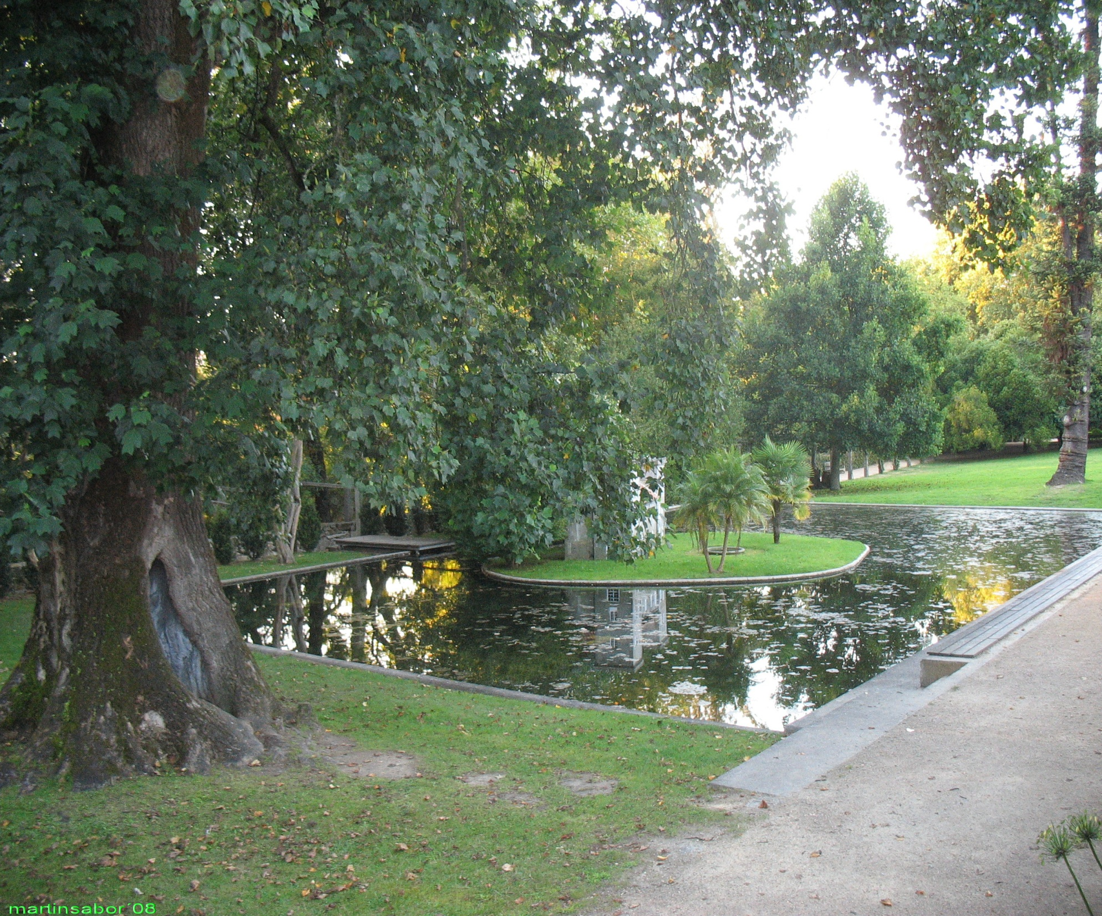
Notes:
Vigo.-Parque Municipal Quiñones de Leon.

Slide 30
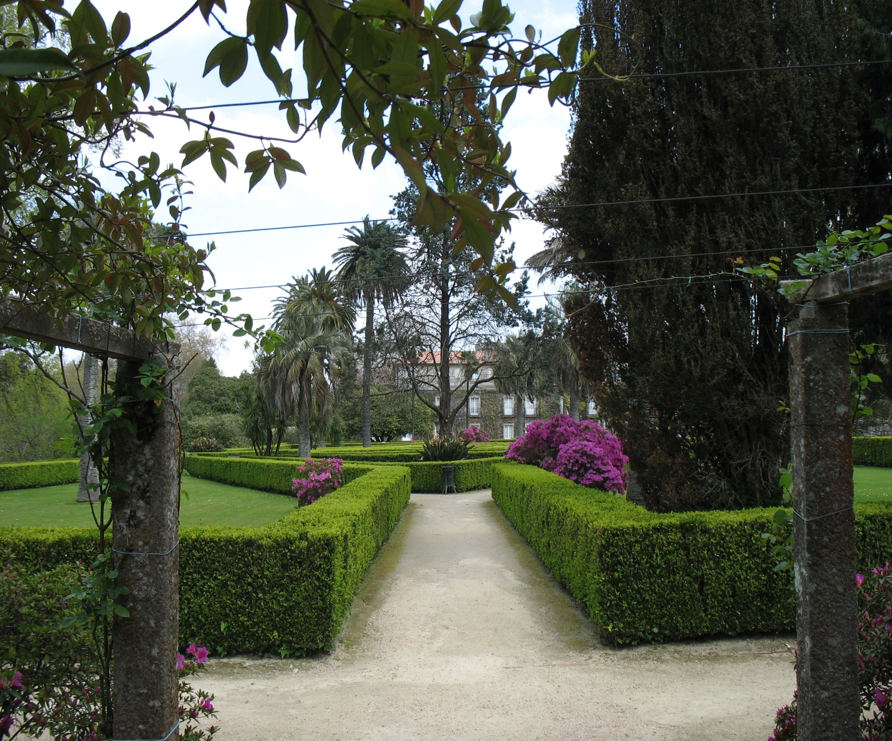
Notes:
Vigo.-Parque Municipal Quiñones de Leon.

Slide 31
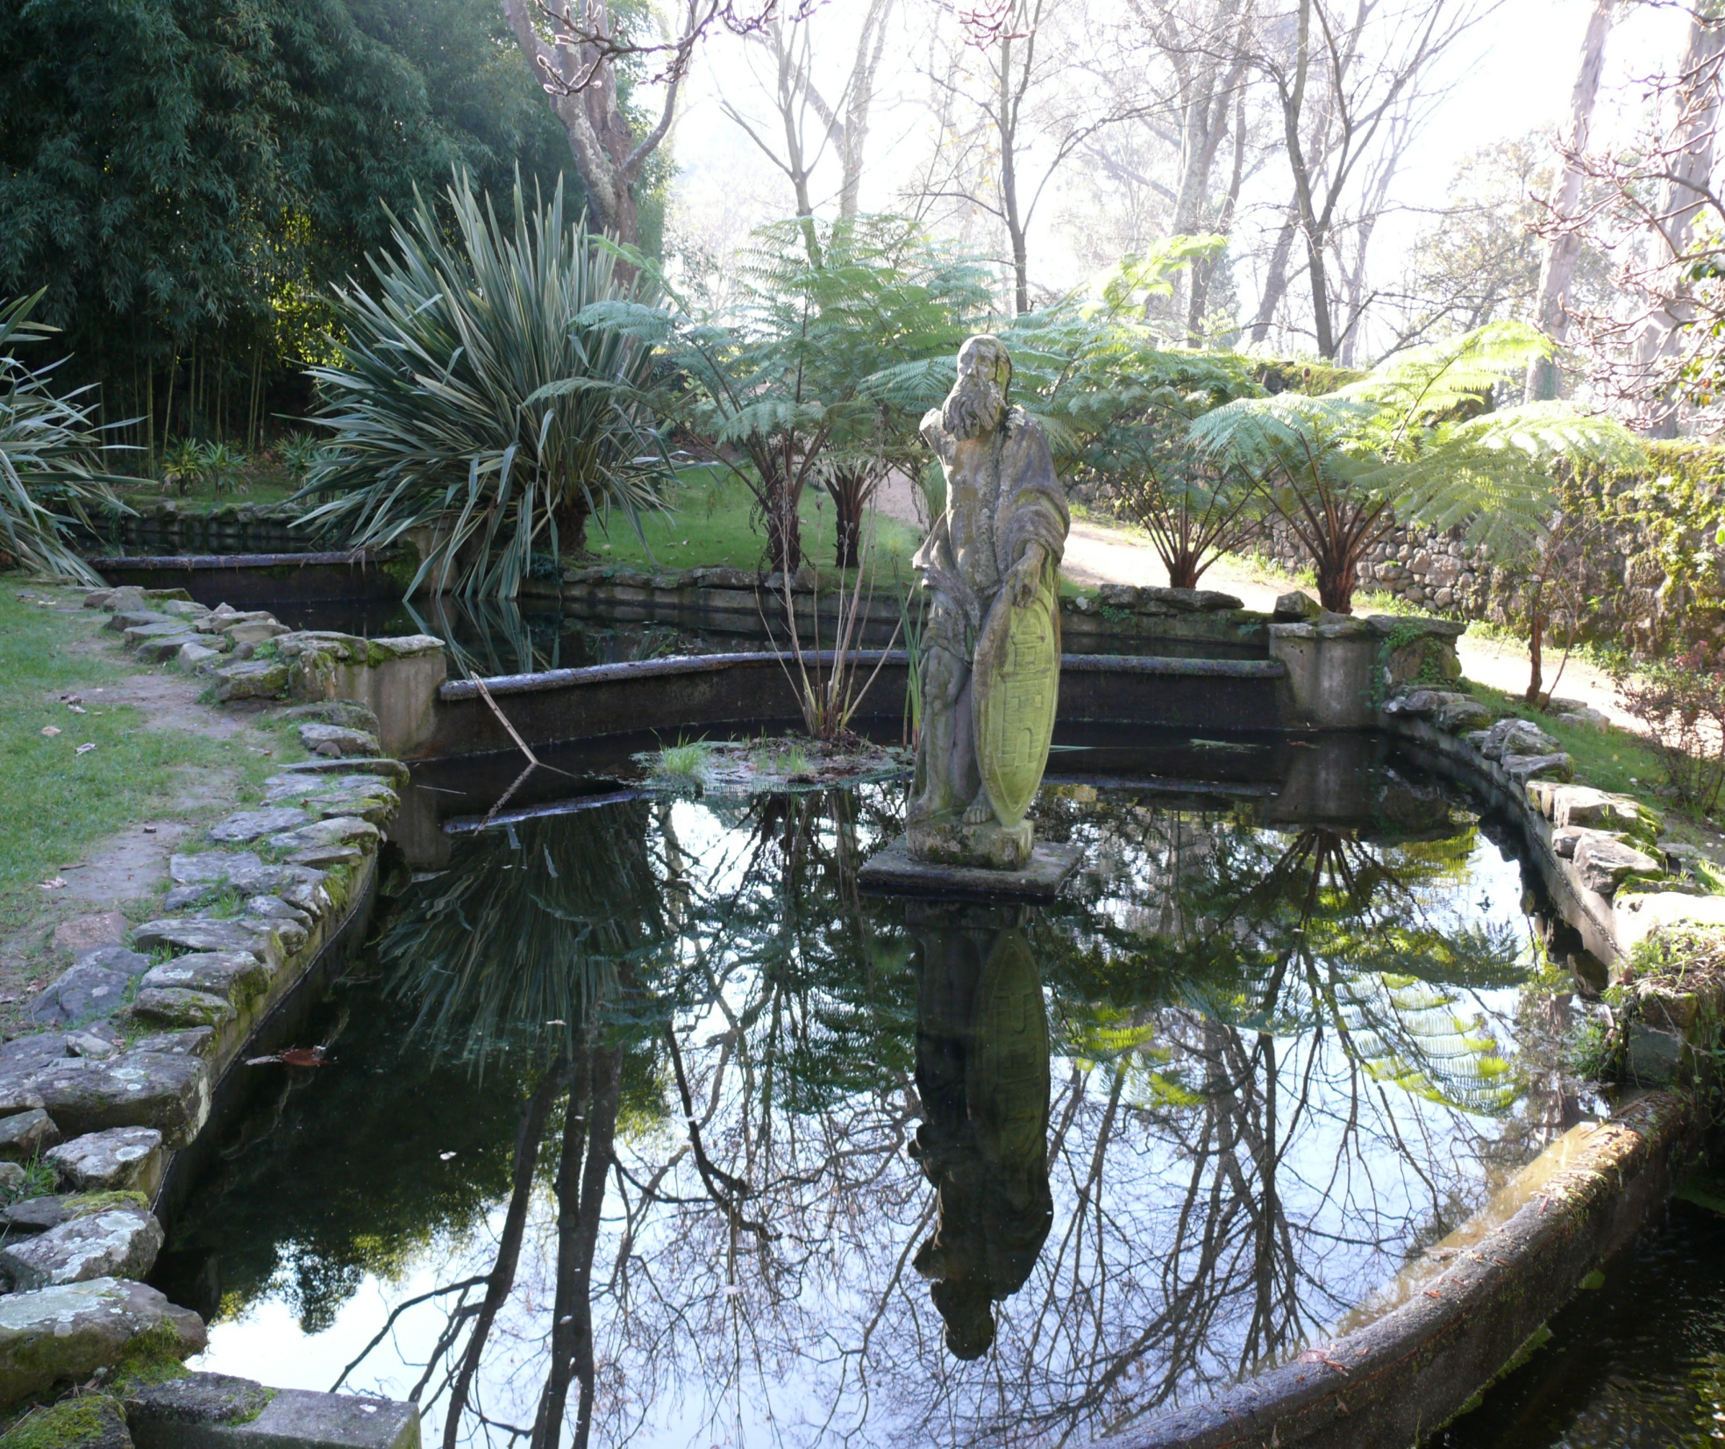
Notes:
Vigo.-Parque Municipal Quiñones de Leon.

Slide 32
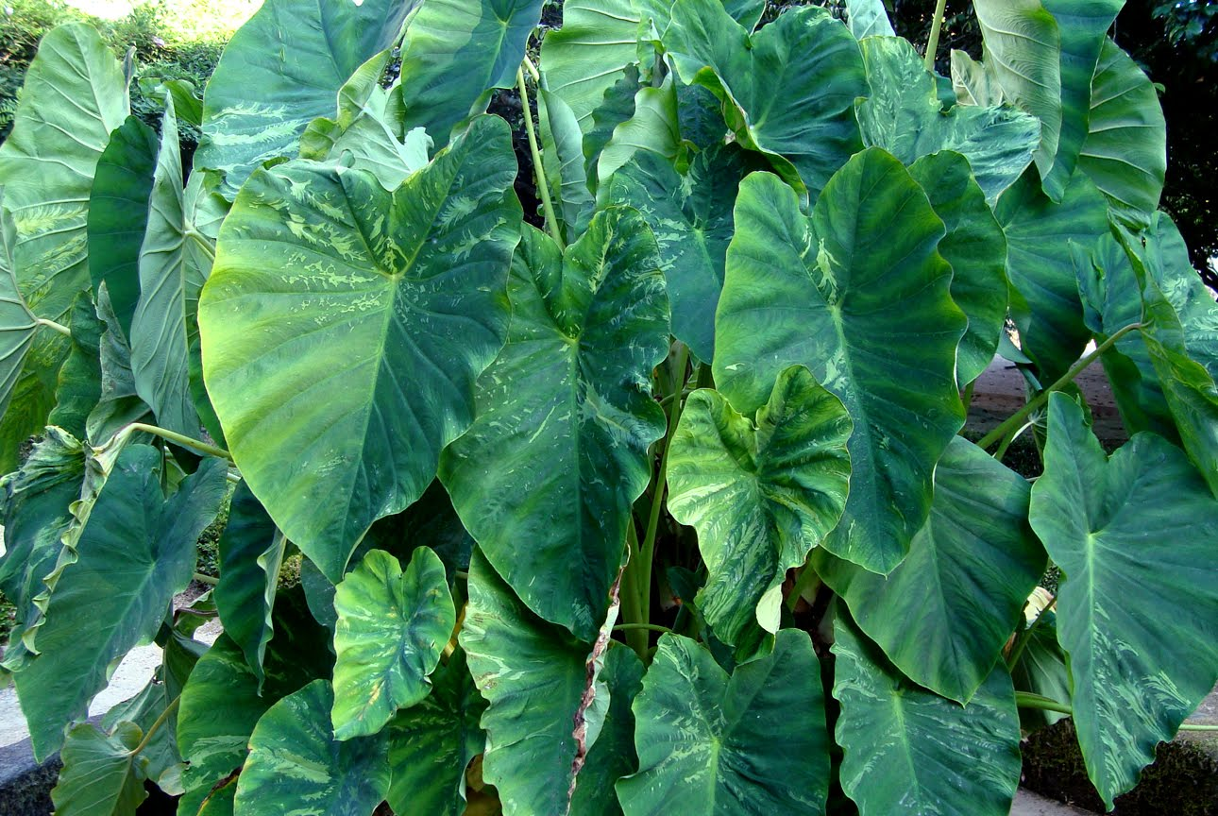
Notes:
Vigo.-Parque Municipal Quiñones de Leon.

Slide 33
PASEO DEL ESPOLÓN en logroño
En el centro de la ciudad de Logroño, situado entre el casco antiguo y el moderno ensanche, se encuentra el Paseo del Príncipe de Vergara también llamado Paseo del Espolón por su semejanza con el famoso paseo burgalés.
Sus orígenes se remontan al siglo XIX, destacando de todo el conjunto el impresionante paseo de plátanos podados que rodea todo su perímetro y la gran estatua dedicada al general Espartero, que vivió en esta ciudad desde el regreso de su exilio londinense hasta su muerte en 1879.

Slide 34
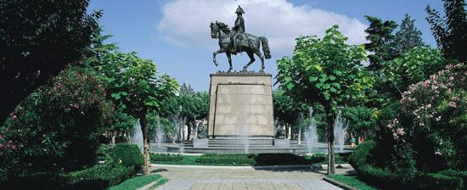
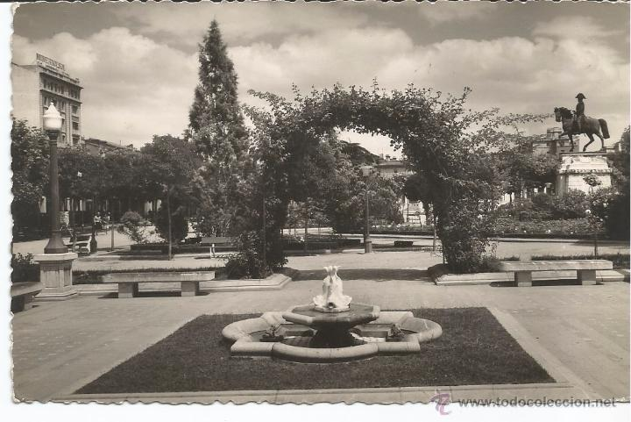
Notes:
Logroño.-Paseo del Espolón.-

Slide 35
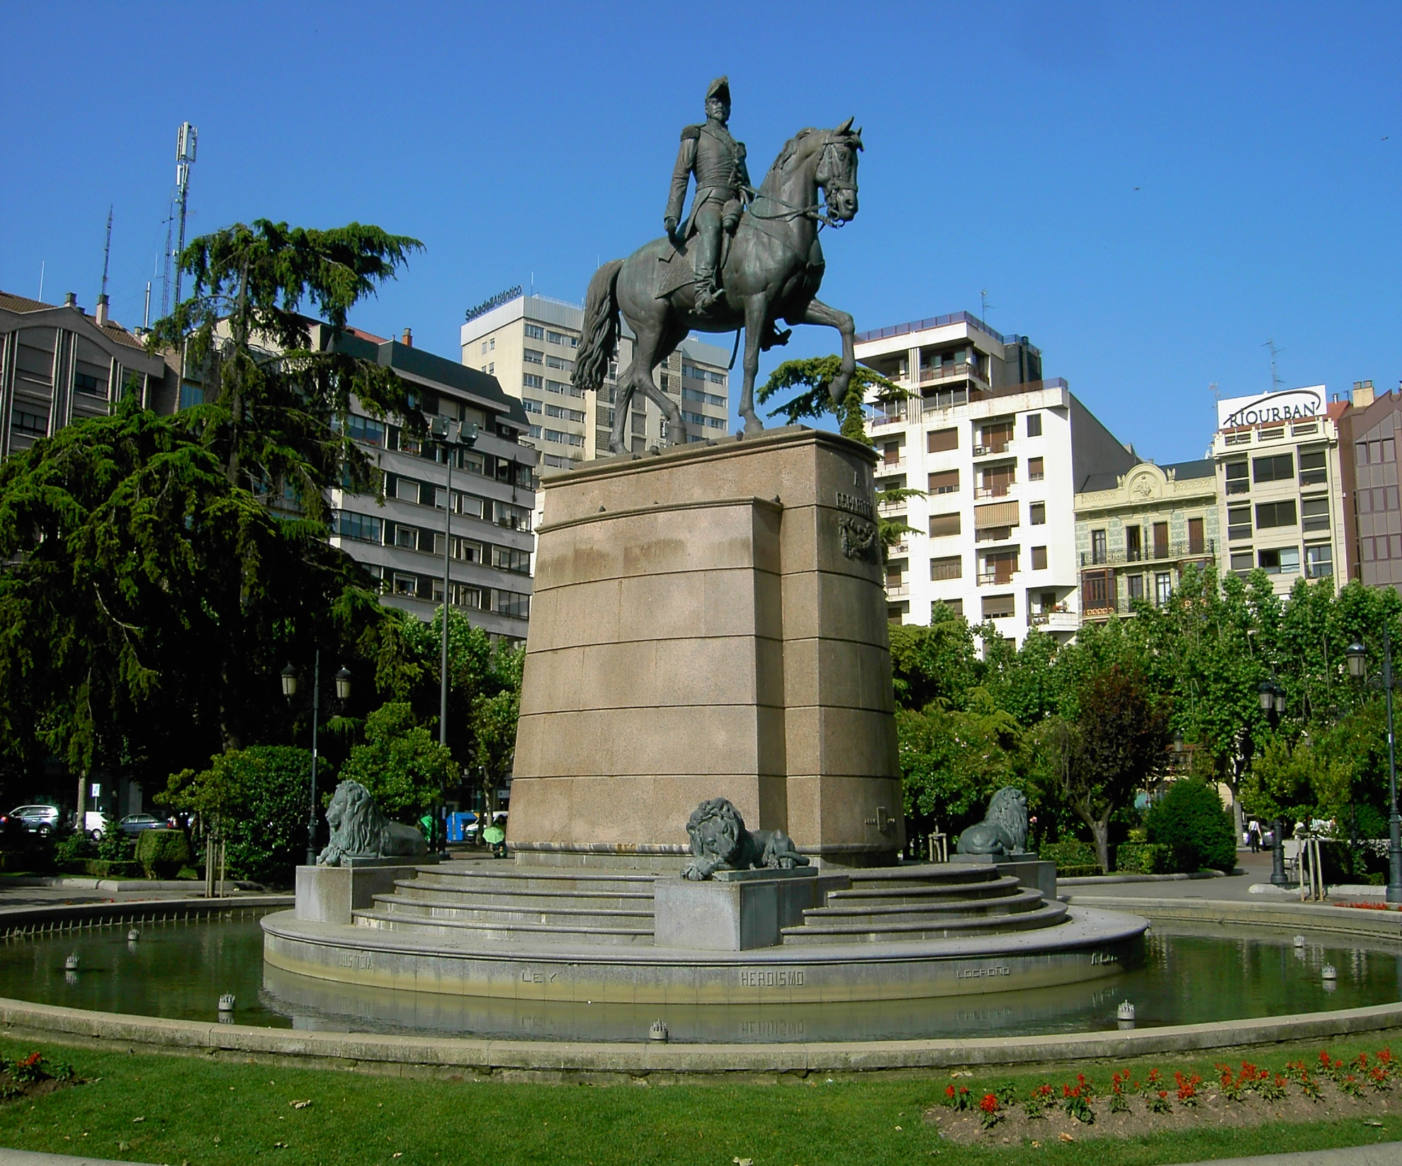
Notes:
Logroño.-Paseo del Espolón, Monumento a Espartero.

Slide 36
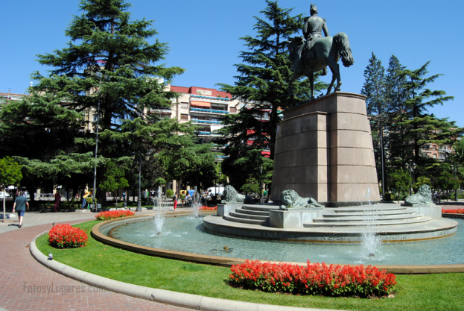
Notes:
Logroño.-Paseo del Espolón, Monumento a Espartero.

Slide 37
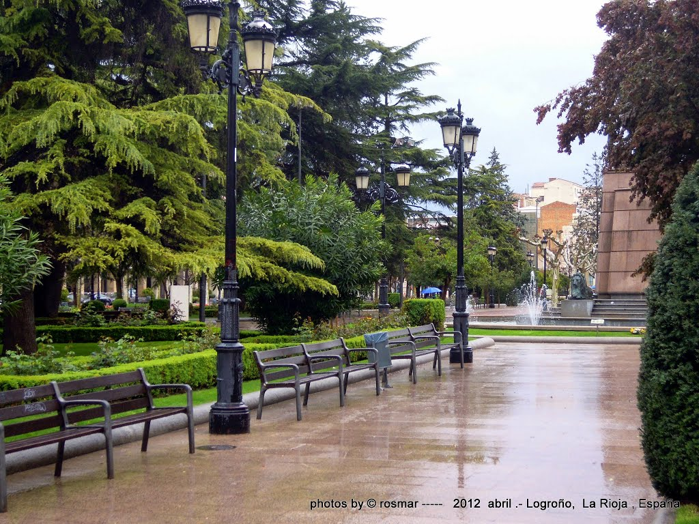
Notes:
Logroño.-Paseo del Espolón, Monumento a Espartero.

Slide 38
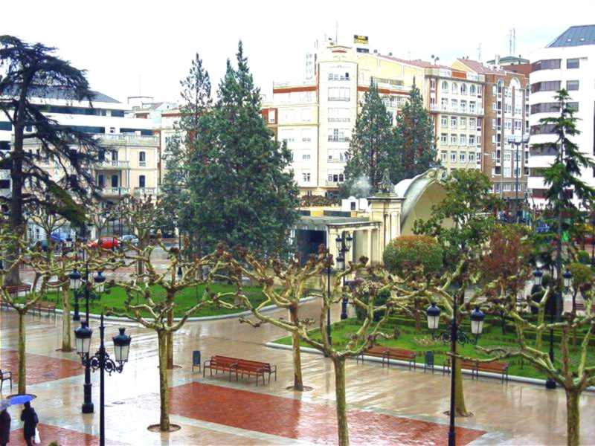
Notes:
Logroño.-Paseo del Espolón.-

Slide 39
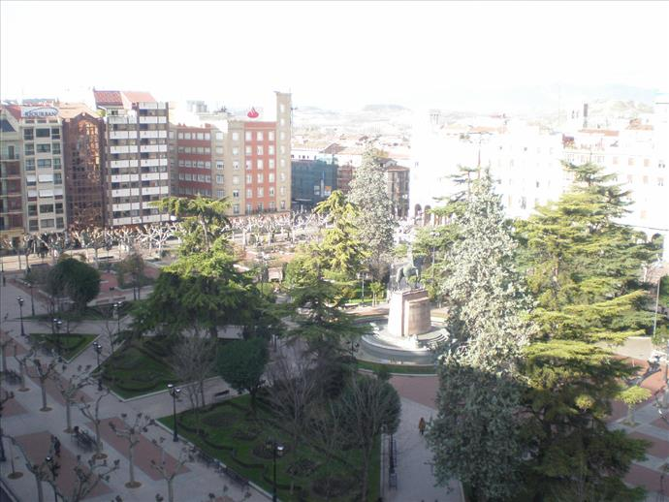
Notes:
Logroño.-Paseo del Espolón.-

Slide 40
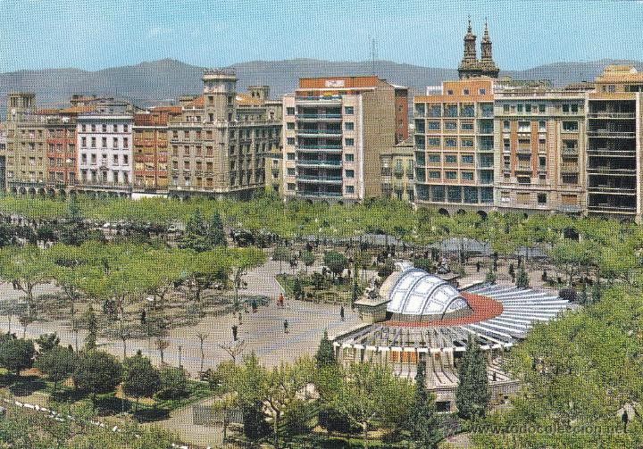
Notes:
Logroño.-Paseo del Espolón.-

Slide 41
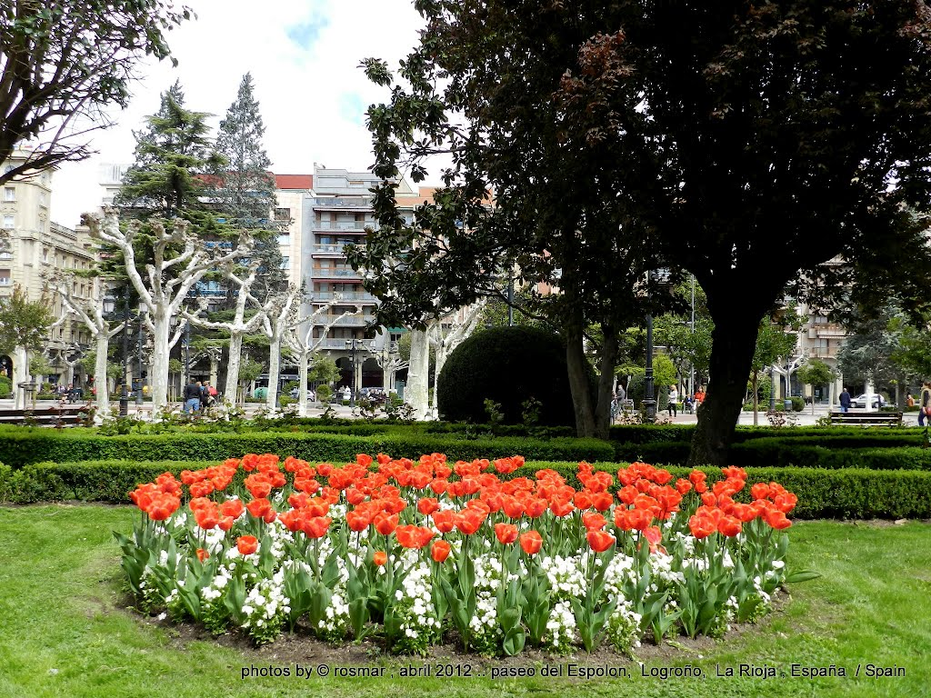

Slide 42
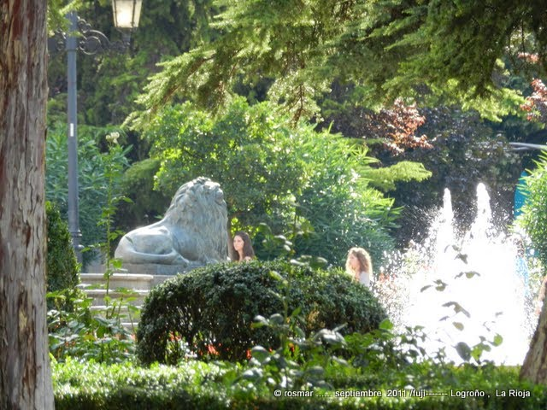
Notes:
Logroño.-Paseo del Espolón.-

Slide 43
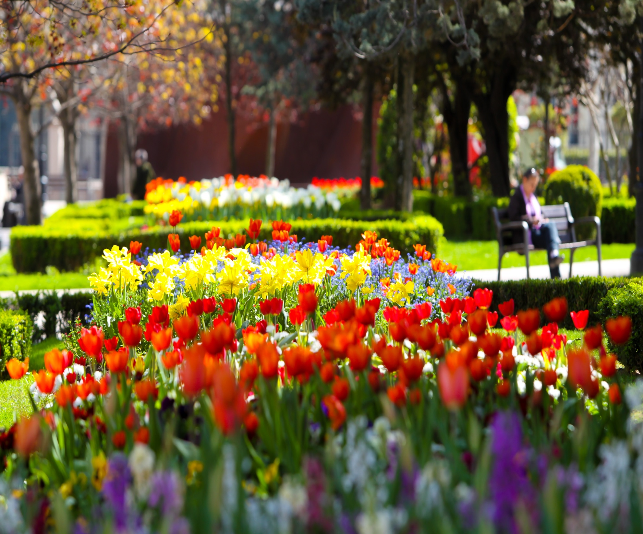
Notes:
Logroño.-Paseo del Espolón.-Tulipanes

Slide 44
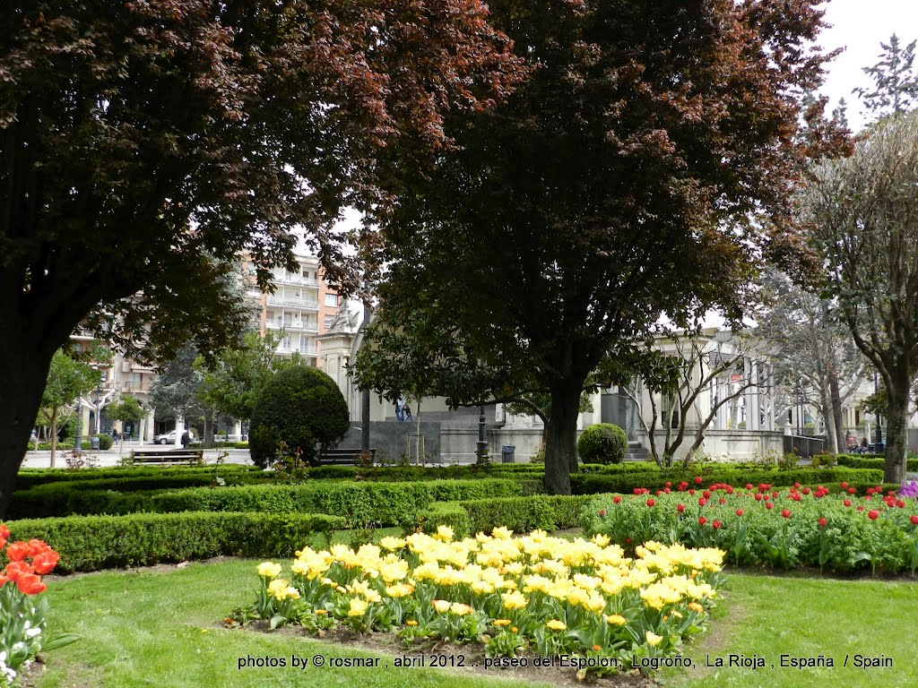

Slide 45
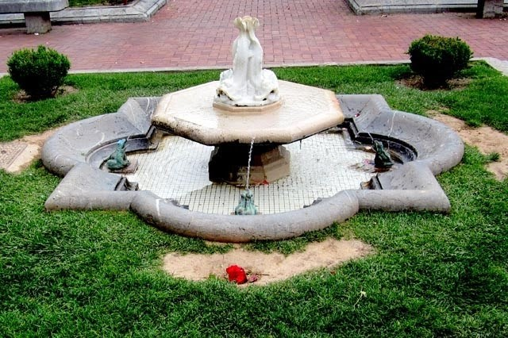
Notes:
Logroño.-Paseo del Espolón.-Fuente de las Ranas

Slide 46
PARQUE DE SAMÀ en vinyola i arcs
Es un divertido e insólito jardín propio de la moda de la rocalla que invade el arte de los jardines a fines del siglo XIX.
El autor fue Josep Fontseré y Mestres quien lo realiza en 1881 por encargo de D. Salvador Samá y Torrens.
El jardín, rodeado por campos de frutales y cercado por altas tapias, cuenta con algunos elementos realmente sorprendentes, como el gran Lago con tres islas, dos de ellas unidas por puentecillos rústicos y coronada una por un templete.
La Gruta del Pirata, la Cascada y el Mirador del Bosque son otros de los elementos románticos, pero el más conocido y destacable es la gran Torre medieval sobre una montaña de rocalla con grutas en su interior.

Slide 47
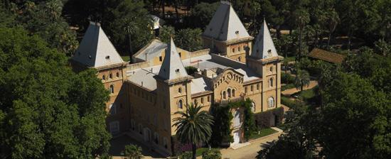
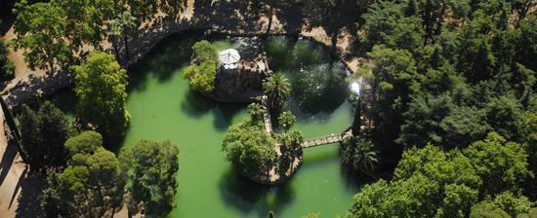
Notes:
Parque de Samá en Vinyola i Arcs.-Tarragona

Slide 48
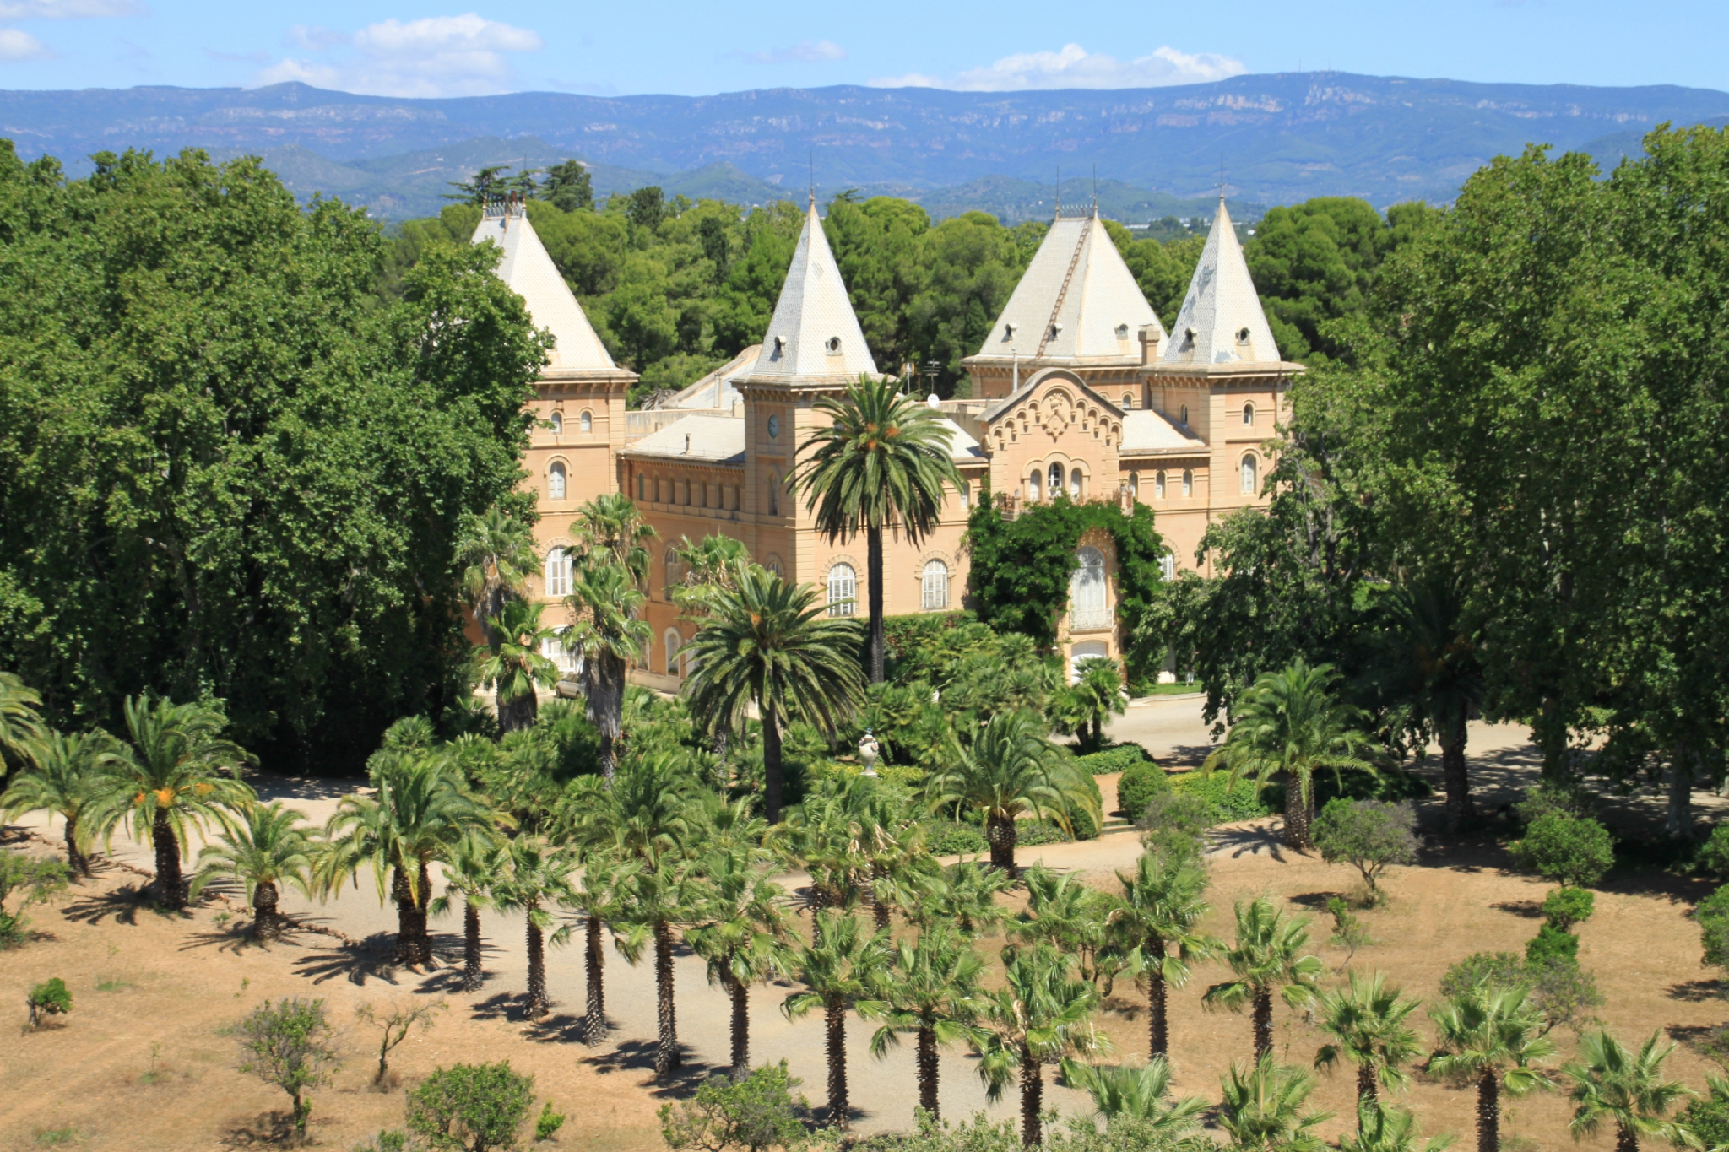

Slide 49
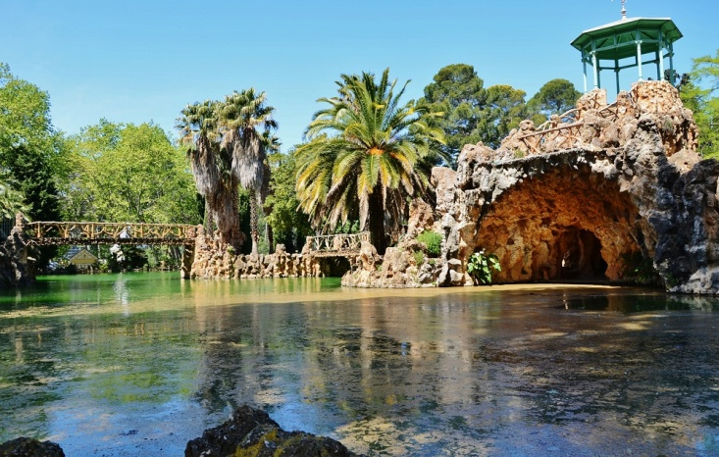
Notes:
Parque de Samá en Vinyola i Arcs.-Tarragona

Slide 50
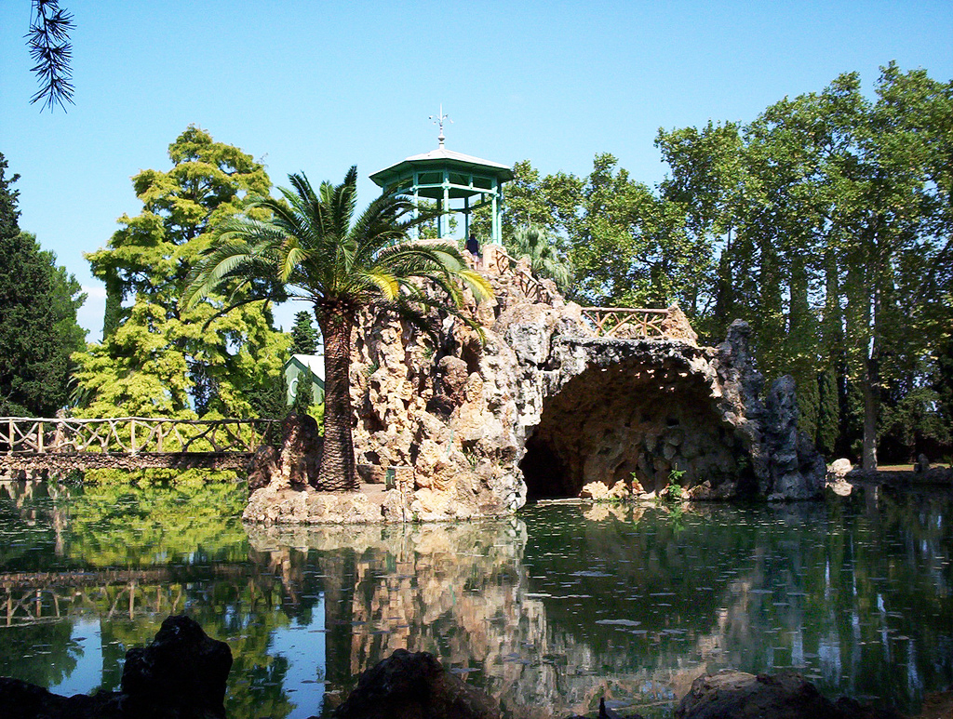
Notes:
Parque de Samá en Vinyola i Arcs.-Tarragona

Slide 51
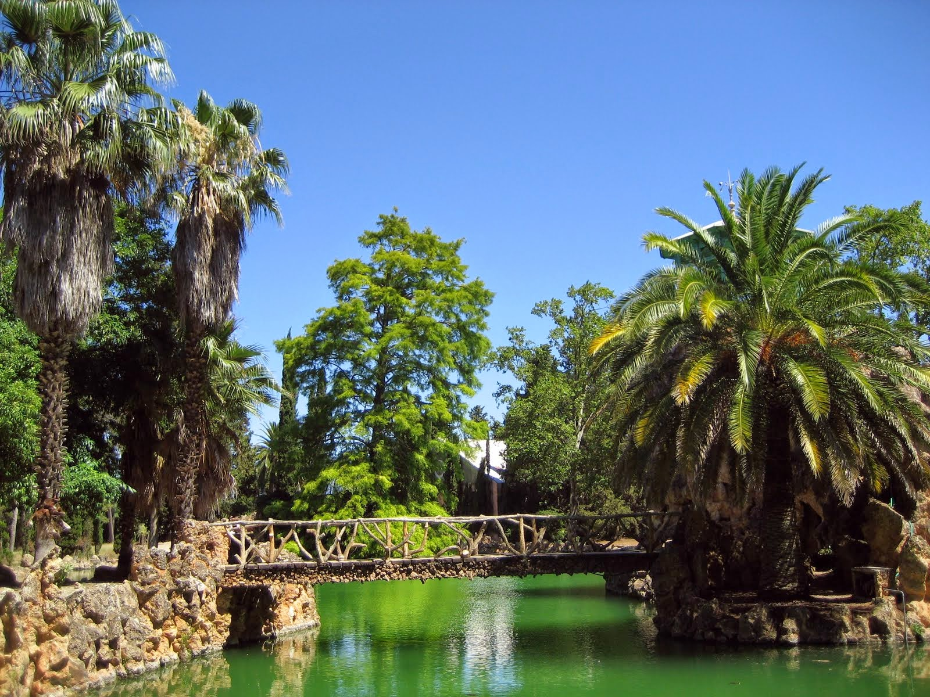
Notes:
Parque de Samá en Vinyola i Arcs.-Tarragona

Slide 52
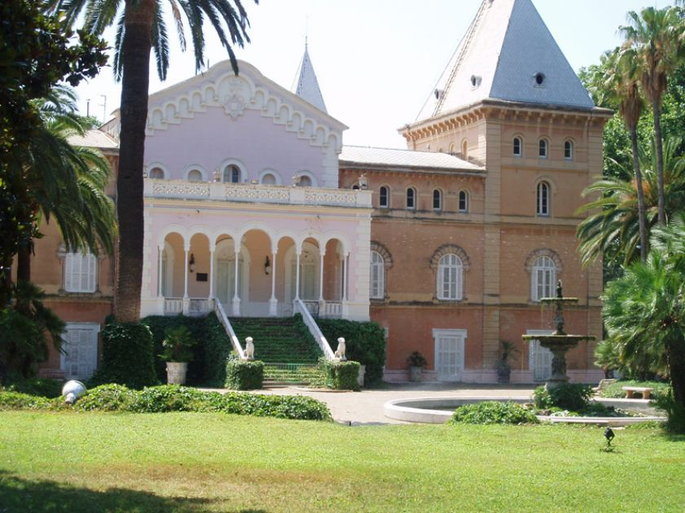
Notes:
Parque de Samá en Vinyola i Arcs.-Tarragona

Slide 53
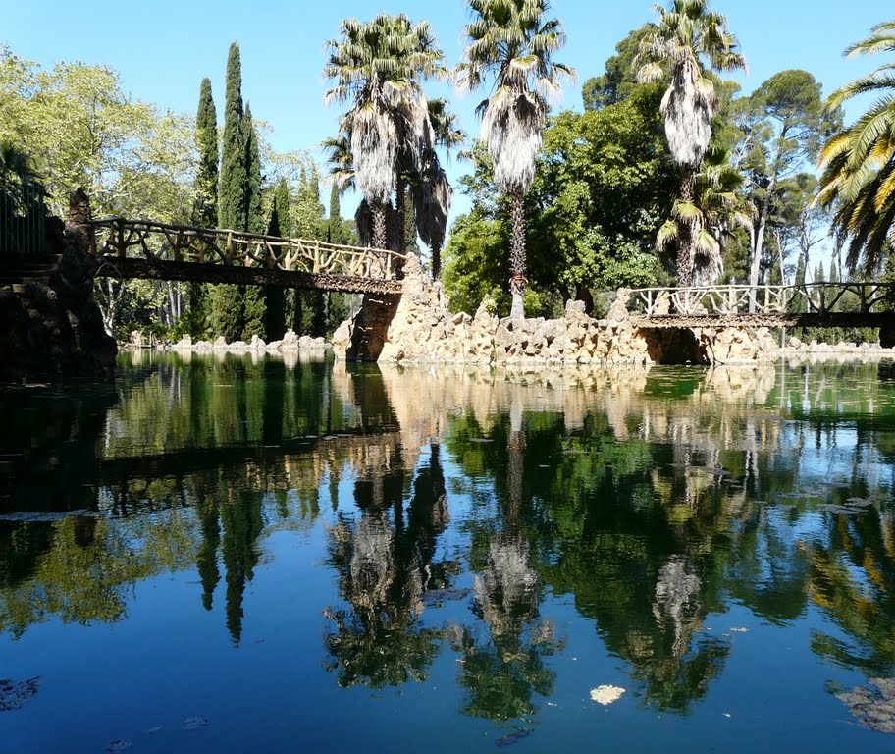
Notes:
Parque de Samá en Vinyola i Arcs.-Tarragona

Slide 54
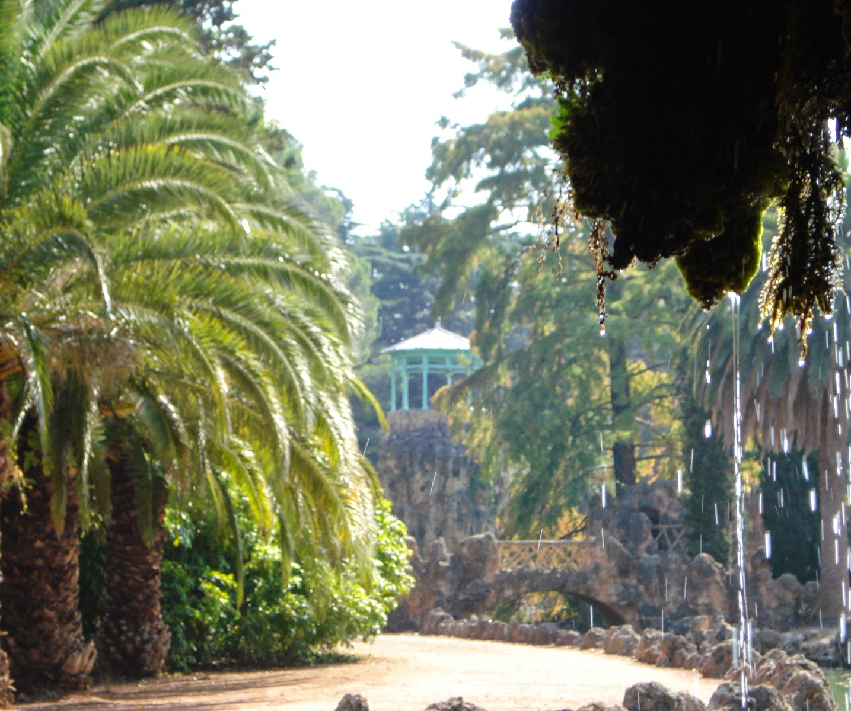
Notes:
Parque de Samá en Vinyola i Arcs.-Tarragona

Slide 55

Notes:
Parque de Samá en Vinyola i Arcs.-Tarragona

Slide 56

Notes:
Parque de Samá en Vinyola i Arcs.-Tarragona

Slide 57

Notes:
Parque de Samá en Vinyola i Arcs.-Tarragona

Slide 58


Notes:
Parque de Samá en Vinyola i Arcs.-Tarragona

Slide 59


Notes:
Parque de Samá en Vinyola i Arcs.-Tarragona

Slide 60

Notes:
Parque de Samá en Vinyola i Arcs.-Tarragona

Slide 61

Notes:
Parque de Samá en Vinyola i Arcs.-Tarragona

Slide 62
JARDÍN DE ACLIMATACIÓN DE LA OROTAVA en puerto de la cruz
El jardín de La Orotava nace de la preocupación por la aclimatación de las nuevas especies provenientes de América.
Su existencia se debe al empeño personal y los fondos que destina el VI marqués de Villanueva del Prado, encargado por la Corona, entre 1788 y 1832.
A mediados del siglo XIX, el jardín conoce un momento de esplendor con el jardinero Hermann Wildpret y desde 1941 cuando pasa al Instituto Nacional de Investigaciones Agronómicas se desarrolla en él una gran labor científica.
Se encuentran en él más de 3.000 especies fundamentalmente de flora exótica, alguna de las cuales de gran espectacularidad, como el Ficus macrophylla f. columnaris, de larguísimas raíces aéreas.

Slide 63


Slide 64

Notes:
Tenerife.-Jardin Botánico de la Orotava

Slide 65




Notes:
Tenerife.-Jardin Botánico de la Orotava

Slide 66

Notes:
Tenerife.-Jardin Botánico de la Orotava

Slide 67

Notes:
Tenerife.-Jardin Botánico de la Orotava

Slide 68

Notes:
Tenerife.-Jardin Botánico de la Orotava

Slide 69

Notes:
Tenerife.-Jardin Botánico de la Orotava

Slide 70


Notes:
Tenerife.-Jardin Botánico de la Orotava.-Jack Frui

Slide 71

Notes:
Tenerife.-Jardin Botánico de la Orotava

Slide 72

Notes:
Tenerife.-Jardin Botánico de la Orotava

Slide 73

Notes:
Tenerife.-Jardin Botánico de la Orotava

Slide 74


Slide 75

Notes:
Tenerife.-Jardin Botánico de la Orotava

Slide 76

Notes:
Tenerife.-Jardin Botánico de la Orotava.-Ceiba speciosa

Slide 77
CAMPO GRANDE en valladolid
En el corazón de Valladolid se encuentra el Campo Grande, el gran parque de la ciudad.
De forma triangular, está limitado por la Acera de Recoletos, el Paseo de los Filipinos y el Paseo de Zorrilla.
Su acceso principal se encuentra en la plaza Zorrilla, donde junto a una gran puerta de factura moderna se encuentra el gran Escudo floral de la ciudad, todo un alarde de mosaicultura jardinera.
El parque se encuentra cerrado en todo su perímetro por una sencilla verja que corre entre pilastras, con puertas en todos sus lados.
Su origen como parque o, mejor dicho, como zona ajardinada, se remonta a 1787, aunque desde el siglo XV hay que considerarlo como un espacio urbano de gran importancia.

Slide 78
Un aspecto a destacar del parque es la abundantísima población avícola. Repartidos por su superficie se encuentra una faisanera, una pajarera y un palomar, perteneciente al Club Colombófilo de Castilla, que hacen que los pavos, faisanes y palomas sean numerosísimos y se hayan convertidos en los auténticos habitantes del parque.

Slide 79


Slide 80

Notes:
Valladolid.-Campo Grande

Slide 81

Notes:
Valladolid.-Campo Grande

Slide 82

Notes:
Valladolid.-Campo Grande.-Fuente de la Fama

Slide 83

Notes:
Valladolid.-Campo Grande

Slide 84

Notes:
Valladolid.-Campo Grande

Slide 85

Notes:
Valladolid.-Campo Grande

Slide 86

Notes:
Valladolid.-Campo Grande

Slide 87

Notes:
Valladolid.-Campo Grande

Slide 88

Notes:
Valladolid.-Campo Grande

Slide 89

Notes:
Valladolid.-Campo Grande

Slide 90

Notes:
Valladolid.-Campo Grande

Slide 91
Sa Granja
Sa granja, es una mansión señorial situada en el municipio español de Esporlas, en la isla de Mallorca. La finca, está abierta al público con funciones de museo etnológico y de granja, donde se muestra el estilo de vida rural y artesano mallorquín1 del siglo XIV.
De corte rústico y señorial, se encuentra construida sobre un antiguo solar favorecido por la abundante presencia de agua, cuya primera referencia de ocupación está relacionada con una alquería musulmana llamada Alpic.
Durante la ocupación del imperio romano, las tierras de la mansión eran ya muy valoradas por su caudal de agua, y todavía, conserva un surtidor de presión natural de treinta pies de altura.
Después de la conquista de la isla por parte de Jaime I de Aragón, fueron concedidas por este a Nuño Sánchez, conde del Rosellón, el cual las donó a la orden religiosa cisterciense.

Slide 92

Notes:
Mallorca.-La Granja en Esporles.-Galería porticada

Slide 93

Notes:
Mallorca.-La Granja en Esporles.-

Slide 94

Notes:
Mallorca.-La Granja en Esporles.-

Slide 95

Notes:
Mallorca.-La Granja en Esporles.-

Slide 96

Notes:
Mallorca.-La Granja en Esporles.-Taxus baccata

Slide 97

Notes:
Mallorca.-La Granja en Esporles.-

Slide 98



Notes:
Mallorca.-La Granja en Esporles.-

Slide 99

Notes:
Mallorca.-La Granja en Esporles.-

Slide 100
Son raixa
Son Raixa es una posesión de origen árabe situada a los pies de la Sierra de Tramontana, dentro del municipio de Buñola, Mallorca. Posee unos de los jardines más importantes de la isla.
Raixa debe su fama principalmente a sus jardines, proyectados por Giovanni Lazzarini y con pequeños añadidos de los sucesivos condes de Montenegro y su último propietario, Antonio Jaume Nadal. Los espacios verdes se dividen en los jardines de acceso, los jardines bajos y los jardines superiores.
Los jardines de acceso están comprendidos en una gran terraza-belvedere a la que se accede a través de un portal de inspiración medieval con torres almenadas. Los jardines bajos tienen como referencia la loggia de diez arcos de la fachada principal.

Slide 101
Combina una variedad de árboles longevos entre elementos vegetales geométricos.
Los jardines superiores están integrados en una colina.
Las primeras terrazas están articuladas por una monumental escalinata que da paso al gran estanque (96 x 18 metros), la casa de las muñecas y la casa de baños.
La parte más elevada, llamada Sa Muntanyeta, contiene un camino a lo largo del cual el visitante se encuentra con ítems románticos: una gruta, un mirador elevado sobre unas mazmorras, una ermita y un templete neoclásico que corona la cima.

Slide 102

Notes:
Son Raixa.-Mallorca

Slide 103

Notes:
Son Raixa.-Mallorca

Slide 104

Notes:
Son Raixa.-Mallorca

Slide 105

Notes:
Son Raixa.-Mallorca

Slide 106

Notes:
Son Raixa.-Mallorca

Slide 107

Notes:
Son Raixa.-Mallorca

Slide 108

Notes:
Son Raixa.-Mallorca

Slide 109

Notes:
Son Raixa.-Mallorca

Slide 110

Notes:
Son Raixa.-Mallorca

Slide 111



Notes:
Son Raixa.-Mallorca

Slide 112
Jardin histórico el retiro
El Jardín histórico el Retiro o el Retiro de Santo Tomás es un jardín botánico de la ciudad de Málaga (España), situado en el distrito de Churriana.
Se trata de un jardín de estilo primordialmente francés que combina con los estilos italiano, inglés y árabe. La finca data de 1669 cuando se aprovechó una antigua casa fuerte que se amplió y se rodeó de jardines.
El jardín consta de tres partes: jardín-huerto, jardín-patio y jardín-cortesano.
Las dos últimas fueron diseñadas por el arquitecto Martín de Aldehuela y se subdividen en jardines menores.

Slide 113
El jardín-huerto es lo único que se conserva del siglo XVII. Tiene forma de cruz en cuyo centro se sitúa una fuente decorada con azulejos sevillanos. El jardín-patio tiene forma rectangular y está situado junto al edificio. En su centro se encuentra una fuente de mármol labrado en Italia. El jardín-cortesano está organizado en varios niveles, al estilo italiano y contiene diversas esculturas.
Entre los ejemplares emblemáticos destacan un olmo de casi 200 años y un conjunto de cipreses centenarios.

Slide 114

Notes:
Jardin Histórico de Churriana.-El Retiro

Slide 115

Notes:
Jardin Histórico de Churriana.-El Retiro

Slide 116

Notes:
Jardin Histórico de Churriana.-El Retiro

Slide 117

Notes:
Jardin Histórico de Churriana.-El Retiro

Slide 118

Notes:
Jardin Histórico de Churriana.-El Retiro

Slide 119

Notes:
Jardin Histórico de Churriana.-El Retiro

Slide 120

Notes:
Jardin Histórico de Churriana.-El Retiro

Slide 121

Notes:
Jardin Histórico de Churriana.-El Retiro

Slide 122

Notes:
Jardin Histórico de Churriana.-El Retiro

Slide 123

Notes:
Jardin Histórico de Churriana.-El Retiro

Slide 124


Notes:
Jardin Histórico de Churriana.-El Retiro

Slide 125

Notes:
Jardin Histórico de Churriana.-El Retiro

Slide 126

Notes:
Jardin Histórico de Churriana.-El Retiro

Slide 127

Notes:
Jardin Histórico de Churriana.-El Retiro

Slide 128

Notes:
Jardin Histórico de Churriana.-El Retiro

Slide 129

Notes:
Jardin Histórico de Churriana.-El Retiro

